Slide 1

JUNTA DIRECTIVA 136
Junio 28 de 2017

Slide 2


ORDEN DEL DIA
ORDEN DEL DÍA
Verificación del Quórum. Ley de Extinción de
Informe Sociedades Activas.
Informe Sociedades en Liquidación.
Avance Implementación Modificación Ley de Extinción de Dominio.
Comité Financiero.
Relación FGN y SAE.
Proposiciones y Varios.

Slide 3

SOCIEDADES ACTIVAS
2017
SABEMOS QUÉ TENEMOS
Inventario de la Gerencia
Total:
542
Sociedades 100% FRISCO:
354
En proceso
348
98.3%
En proceso:
131
90.34%
Extinción de dominio:
13
9.66%
Sociedades con participación menor al 100%: 44
En proceso:
33
75%
Extinción de dominio:
11
25%
Extinción de dominio: 6 1.7%
Establecimientos de comercio:
144
*Fuente: Matrix con corte al 20 de Junio de 2017
Gerencia de Sociedades Activas

Slide 4
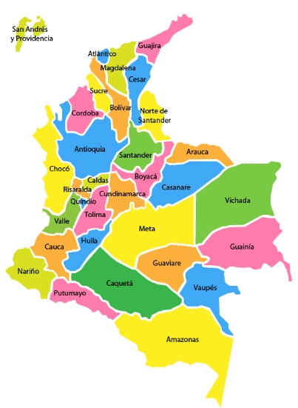
Distribución Geográfica Sociedades Activas
542
Sociedades 100%
DISTRIBUCIÓN GEOGRÁFICA SOCIEDADES ACTIVAS
N° | DEPARTAMENTO | CANTIDAD | %
1 | VALLE DEL CAUCA | 138 | 25.41%
2 | BOGOTÁ D.C. | 119 | 21.92%
3 | ANTIOQUIA | 81 | 14.92%
4 | ATLÁNTICO | 26 | 4.79%
5 | MAGDALENA | 30 | 5.52%
6 | ARCHIPIÉLAGO DE SAN ANDRÉS, PROVIDENCIA Y SANTA CATALINA | 18 | 3.31%
7 | CUNDINAMARCA | 10 | 1.84%
8 | META | 17 | 3.13%
9 | RISARALDA | 14 | 2.58%
10 | BOLÍVAR | 6 | 1.10%
11 | CALDAS | 7 | 1.29%
12 | CESAR | 7 | 1.29%
13 | QUINDIO | 4 | 0.74%
14 | AMAZONAS | 3 | 0.55%
15 | BOYACÁ | 4 | 0.74%
16 | CASANARE | 4 | 0.74%
17 | CÓRDOBA | 11 | 2.03%
18 | NARIÑO | 1 | 0.18%
19 | ARAUCA | 3 | 0.55%
20 | LA GUAJIRA | 5 | 0.92%
21 | NORTE DE SANTANDER | 9 | 1.66%
22 | SUCRE | 3 | 0.55%
23 | TOLIMA | 5 | 0.92%
24 | CAUCA | 2 | 0.37%
25 | CHOCÓ | 3 | 0.55%
26 | GUAINÍA | 1 | 0.18%
27 | GUAVIARE | 1 | 0.18%
28 | PUTUMAYO | 2 | 0.37%
29 | SANTANDER | 4 | 0.74%
 | TOTAL | 542 | 100%
18
26
5
30
7
3
11
6
9
81
4
3
3
4
14
7
4
10
4
119
Bogotá D.C.
138
5
17
2
1
1
1
3
1
3

Slide 5
Actividad Económica
Sociedades Activas
542
ACTIVIDAD ECONÓMICA SOCIEDADES ACTIVAS
SOCIEDADES ACTIVAS
2017
Gerencia de Sociedades Activas
Gerencia de Sociedades Activas

Slide 6
Clasificación por Tipo Societario
Sociedades Activas
CLASIFICACIÓN POR TIPO SOCIETARIO
SOCIEDADES ACTIVAS
2017
Gerencia de Sociedades Activas
Gerencia de Sociedades Activas

Slide 7
SISTEMA DE ADMINISTRACIÓN
SOCIEDADES ACTIVAS
2017
Recibidas DNE LI | 401 | Igual al 100% | 364 | Con Depositario | 272 | Removidos por SAE | 189
 |  |  |  | Sin Depositario | 92
 |  | Menor al 100% | 37 | Con Depositario | 28 | Removidos por SAE | 5
TOTAL REGISTROS 542 | 100% 497 | Establecimientos de comercio en trámite para cancelar matrícula | 50
 |  | En proceso de devolución | 8
 |  | En trámite de registro de la medida cautelar en cámara de comercio. Solicitud a la FGN. | 15
 |  | Con destino a la Gerencia de Sociedades en Liquidación | 29
 |  | Recibidas de la Unidad de Gestión de sociedades presuntas de papel | 30
 |  | En trámite nombramiento depositario | 30
 | (-) 100% 43 | Participación en órganos sociales | 43
Gerencia de Sociedades Activas
Gerencia de Sociedades Activas

Slide 8
ASAMBLEAS
SOCIEDADES ACTIVAS
ASAMBLEAS 2016
SOCIEDADES ACTIVAS
ASAMBLEAS REALIZADAS: 208
ESTADOS FINANCIEROS
¿Reflejan la realidad contable y financiera de la sociedad?
SOCIEDADES
Gerencia de Sociedades Activas

Slide 9
ASAMBLEAS
SOCIEDADES ACTIVAS
2016
RAZONES GENERALES POR LA NO APROBACION EN LOS ESTADOS FINANCIEROS
RAZONES GENERALES POR LA NO APROBACION EN LOS INFORMES DE GESTION
1
Los estados financieros no se están elaborados de conformidad con
la Ley 1314 de 2009
1
Carece de información de hechos, gestión y actuaciones
2
Esta en proceso de reconstrucción contable
2
Está en Proceso de reconstrucción contable
3
Las notas no coinciden con los estados financieros
SOCIEDADES
Gerencia de Sociedades Activas

Slide 10
COMERCIALIZACIÓN
Gerencia de Sociedades Activas
Gerencia de Sociedades Activas

Slide 11
PROCESO DE VALORACIÓN Y VENTA DE SOCIEDADES EXTINTAS
INICIO
Marco Normativo.
Sondeo de Mercado
Diagnóstico operativo, financiero y contable preliminar de las Sociedades.
Definición de términos para contratación de Banca de Inversión.
Contratación de la Banca de Inversión directamente por la Sociedad objeto de venta.
Venta de la Sociedad.
Resultados de la Banca de Inversión.
Alcance del due diligence y valoración.
Sociedades con perfil de enajenación.
1- Alistamiento de la información contable y financiera.
2- Alistamiento Jurídico.
Requisitos para Participar.
Control de SAE a través de Órgano Societario.
Due Diligence y Valor Estimado de la Sociedad.
*Directamente SAE
*A través de Tercero Especializado
* Fontur: las sociedades actualmente a cargo de Fontur se enajenaran directamente por medio de ésta Entidad de acuerdo a los artículos 5 y 6 del Decreto 2503 del 7 de Diciembre de 2012OMERCIO – GERENCIA DE SOCIEDADES EN LIQUIDACIÓN
Gerencia de Sociedades Activas

Slide 12

VALORACIÓN Y VENTA DE SOCIEDADES EXTINTAS
Portafolio Sociedades Extintas.
ITEM | Número Sociedades/Establecimientos
Total sociedades y Ecm extintos Activos | 30
Con perfil de enajenación | 4
Grupo 1 | 2 (100%)
Grupo 2 | 2 (-100%)
Con vocación turística | 3
Entregados a FONTUR | 2
Por entregar a FONTUR | 1
Marchitamiento del negocio | 9
Porcentajes inferiores al 1% | 2
Porcentajes de participación en sociedades sin negocio en marcha | 4
Con restricción en la comercialización | 6
En acuerdo de restructuración | 1
Parcialmente Incautado | 5
Trasladadas a la Gerencia de sociedades en Liquidación | 2
Gerencia de Sociedades Activas
GERENCA DE SOCIEDADES ACTIVAS.
Camilo Caro

Slide 13
VALORACIÓN Y VENTA DE SOCIEDADES
Valoración y Venta de Sociedades
Valoración
Nombre de la sociedad | Ubicación | % extinto | Activo | Pasivo | Patrimonio | Ingr. Oper. | Valor medio ponderado (en miles de pesos)
Gaseosas Rio Ltda | Leticia | 100 | 406,818 | 164,506 | 238,485 | 2,160,031 | 3,830
Grupo Cano Graca S en C | Leticia | 100 | 536,330
Palmas Oleaginosas del Magdalena Ltda - Padelma | Sta Marta | 25 | 33,845,755 | 9,444,365 | 24,401,390 | 12,458,366 | 18,391,689
Davila Armenta Ltda | Sta Marta | 20 | 4,043,614 | 111,193 | 3,932,421 | 221,283
* Valores expresados en miles de pesos
Gerencia de Sociedades Activas
GERENCA DE SOCIEDADES ACTIVAS.
Camilo Caro

Slide 14
DUE DILIGENCE
Definición estratégica
Due Diligence de Venta (VDD)
Búsqueda e identificación de candidatos
Ajuste
Post cierre
Inicio negociaciones
Negociación contrato Compraventa
Verificación Balance de Cierre
Tratos preliminares / Oferta Orientativa
Negociación Carta de Intenciones
Balance garantizado
Data Room
Due Diligence
Cierre Due Diligence
Notificaciones al servicio de Defensa de la Competencia
Implementación estructura compraventa
Due Diligence Post adquisición
Análisis estructura de compra (fiscal / legal)
Post Cierre
Fase Preliminar
Due Diligence
Cierre
Gerencia Sociedades Activas
Gerencia de Sociedades Activas

Slide 15
ORDEN DEL DIA
ORDEN DEL DÍA
Verificación del Quórum. Ley de Extinción de
Informe Sociedades Activas.
Informe Sociedades en Liquidación.
Avance Implementación Modificación Ley de Extinción de Dominio.
Comité Financiero.
Relación FGN y SAE.
Proposiciones y Varios.

Slide 16
OBJETIVOS GERENCIA DE SOCIEDADES
EN LIQUIDACIÓN
Objetivos de la Gerencia
1. Realizar el control y seguimiento a los depositarios con funciones de liquidador sobre el avance en las etapas del proceso de liquidación voluntaria, atendiendo en cada caso a la instancia en la que se encuentre el proceso de extinción de dominio de acuerdo a los principios que rigen las liquidaciones de sociedades.
2. Realizar la liquidación de las sociedades y la cancelación de los establecimientos de comercio de papel.
Gerencia de Sociedades en Liquidación

Slide 17
LÍNEAS DE NEGOCIO
LINEAS DE NEGOCIO
Sociedades y establecimientos de comercio de papel
Sociedades de papel sin causal de disolución
Establecimientos de Comercio
Sociedades en causal liquidación
Sociedades en Liquidación con Activos
Sociedades en liquidación
Gerencia de Sociedades en Liquidación
Gerencia de Sociedades en Liquidación

Slide 18
SOCIEDADES EN LIQUIDACIÓN CON ACTIVOS Y PAPEL
Metodología Liquidación sociedades por etapas
Plan de trabajo y cronograma
Determinación del inventario y valor de los activos.
Graduación y calificación legal de Pasivos.
Proceso de venta de activos
Pago de créditos reconocidos de acuerdo a su prelación legal
Declarar la terminación de la existencia legal de la sociedad
ETAPA | 1 | 2 | 3 | 4 | 5 | 6
TIEMPO OPTIMO DE LIQUIDACIÓN (MESES) | 2 | 7 |  | 6 | 6 | 3
24 Meses
Gerencia de Sociedades en Liquidación
Gerencia de Sociedades en Liquidación

Slide 19
SABEMOS LO QUE TENENEMOS
UNIVERSO
Universo Gerencia1130
Sociedades de Papel
Sociedades de papel sin causal de disolución
Establecimientos de Comercio
Sociedades en liquidación de papel
Sociedades en Liquidación
Sociedades en liquidación
270
209
335
316
Gerencia de Sociedades en Liquidación
Gerencia de Sociedades en Liquidación

Slide 20
INVENTARIO SOCIEDADES DE PAPEL
Inventario Inicial sociedades de papel
Inventario inicial
992
Diagnóstico
circularización
Sociedades de papel
586
Establecimientos de comercio de papel
335
Para reubicación:
Sociedades activas y en Liquidación: 37
Establecimientos de comercio: 35
Gerencia de Sociedades en Liquidación
Gerencia de Sociedades en Liquidación

Slide 21
INVENTARIO SOCIEDADES DE PAPEL
Reclasificación universo sociedades de papel
Se redujo el universo de sociedades de papel de 992 a 921 sociedades y establecimientos de comercio, por lo que se reclasificó en tres líneas de trabajo:
Total:
921
Sociedades de papel sin causal de disolución y liquidación:
270
Establecimientos de comercio:
335
Sociedades de papel en liquidación:
316
Gerencia de Sociedades en Liquidación
Gerencia de Sociedades en Liquidación

Slide 22
SOCIEDADES EN LIQUIDACIÓN CON ACTIVOS
Sociedades con activos
SOCIEDADES CON 100% FRISCO: 186
209
Sociedades en liquidación con activos
SOCIEDADES MENORES AL 100% FRISCO: 23
Gerencia de Sociedades en Liquidación
Gerencia de Sociedades en Liquidación

Slide 23
SOCIEDADES CON ACTIVOS 100% FRISCO
SOCIEDADES CON ACTIVOS 100% FRISCO
SOCIEDADES EN PROCESO: 92
SOCIEDADES EXTINTAS: 94
CON INMUEBLES : 71 SIN INMUEBLES: 23
CON INMUEBLES: 73 SIN INMUEBLES:19
Gerencia de Sociedades en Liquidación
Gerencia de Sociedades en Liquidación

Slide 24

GESTIÓN SOCIEDADES Y ESTABLECIMIENTOS
DE COMERCIO DE PAPEL
Gerencia de Sociedades en Liquidación
Gerencia de Sociedades en Liquidación

Slide 25
SOCIEDADES DE PAPEL SIN CAUSAL DE DISOLUCIÓN Y LIQUIDACIÓN
Sin causal de disolución y liquidación
Total
270
Extintas
11
En 7 sociedades se cuenta con porcentaje de participación menor al 100% por lo que no es posible iniciar el proceso de liquidación a través de SAE. Se esta tramitando validación de información de socios.
En proceso
259
No se encuentran disueltas ni en estado de liquidación
Se solicitó a la Fiscalía la autorización correspondiente ya que ello constituye un acto jurídico de disposición.
Sobre las 3 restantes, se adelantan los trámites tendientes a declarar la disolución de las mismas.
1 sociedad se encuentra en estado de liquidación por vencimiento del plazo se procedió a incluirla en resolución de nombramiento de SAE como liquidador.
Pendiente de respuesta.
Gerencia de Sociedades en Liquidación
Gerencia de Sociedades en Liquidación

Slide 26
SOCIEDADES DE PAPEL ESTABLECIMIENTOS DE COMERCIO
Gestión establecimientos de comercio
Total
335
EXTINTAS
30
Se han cancelado 23 matriculas
EN PROCESO
305
Se solicitó al despacho judicial autorización para proceder a cancelar las matrículas mercantiles asociados a estos, sin embargo no se recibieron respuestas que permitieran soportar la cancelación dichas matrículas.
Los siete (7) establecimientos restantes se encuentran en tramite de cancelación.
Gerencia de Sociedades en Liquidación
Gerencia de Sociedades en Liquidación

Slide 27
SOCIEDADES EN LIQUIDACIÓN DE PAPEL
Sociedades en liquidación de papel
Total sociedades en liquidación de papel
316
Con depositario
D.N.E *
5
Extintas
116
Apoderado liquidador SAE
111
Con depositario
D.N.E *
43
Con apoderado liquidador SAE
96
Menores al 100%
61
En proceso
139
* Los depositarios D.N.E ya se encontraban nombrados y vienen adelantando el proceso liquidatorio pese a que las sociedades no cuentan con activos, adicionalmente solicitaron continuar con las liquidaciones renunciando al pago de honorarios.
Gerencia de Sociedades en Liquidación
Gerencia de Sociedades en Liquidación

Slide 28
SOCIEDADES EN LIQUIDACIÓN DE PAPEL 100% FRISCO EXTINTAS
100% FRISCO- Extintas
Total
116
Gerencia de Sociedades en Liquidación
Gerencia de Sociedades en Liquidación

Slide 29
SOCIEDADES EN LIQUIDACIÓN DE PAPEL 100% FRISCO
EN PROCESO DE EXTINCIÓN
100% FRISCO- en proceso de extinción
Total
139
Gerencia de Sociedades en Liquidación
Gerencia de Sociedades en Liquidación

Slide 30
GESTIÓN SOCIEDADES EN LIQUIDACIÓN CON ACTIVOS
Gerencia de Sociedades en Liquidación
Gerencia de Sociedades en Liquidación

Slide 31
SOCIEDADES EN LIQUIDACIÓN CON ACTIVOS
Avance proceso liquidatorio sociedades extintas con el 100% FRISCO con inmuebles
Total
71
*Estas sociedades una vez finalizado el proceso de determinación del pasivo externo entrarían a realización de activos.
Gerencia de Sociedades en Liquidación
Gerencia de Sociedades en Liquidación

Slide 32
SOCIEDADES EN LIQUIDACIÓN CON
ACTIVOS
Sociedades extintas con el 100% FRISCO sin inmuebles con otros activos de difícil realización
23
Sociedades en proceso de extinción de dominio sin inmuebles
Las 23 sociedades se encuentran en proceso de determinación del pasivo externo
Para que estas sociedades terminen su proceso liquidatorio es necesario contar con recursos, teniendo en cuenta que sus activos son de difícil enajenación (muebles y enseres) y/o recuperación (cartera), sin que por esa razón puedan catalogarse como sociedades de papel.
Gerencia de Sociedades en Liquidación
Gerencia de Sociedades en Liquidación

Slide 33
SOCIEDADES EN LIQUIDACIÓN CON
ACTIVOS
Avance liquidación sociedades en proceso de extinción con el 100% FRISCO con inmuebles
Total
73
*De acuerdo a la modificación de la ley 1708 de 2014 se aplicarán las causales y metodología adoptadas para la realización de los activos y en el cierre de las sociedades en proceso de extinción.
Gerencia de Sociedades en Liquidación
Gerencia de Sociedades en Liquidación

Slide 34
SOCIEDADES EN LIQUIDACIÓN CON
ACTIVOS
Sociedades en liquidación con activos
Sociedades en proceso de extinción con el 100% FRISCO sin inmuebles con otros activos de difícil realización
19
Sociedades con extinción de dominio sin inmuebles
Las 19 sociedades se encuentran en proceso de determinación del pasivo externo
Para que estas sociedades terminen su proceso liquidatorio es necesario contar con recursos, teniendo en cuenta que sus activos son de difícil enajenación (muebles y enseres) y/o recuperación (cartera), sin que por esa razón puedan catalogarse como sociedades de papel.
Gerencia de Sociedades en Liquidación
Gerencia de Sociedades en Liquidación

Slide 35
GESTIÓN DEPOSITARIOS
c) DEPOSITARIOS
Gerencia de Sociedades en Liquidación
Gerencia de Sociedades en Liquidación

Slide 36
GESTIÓN CON DEPOSITARIOS
Universo para asignación depositarios 441
ASIGNACION DEPOSITARIOS INVENTARIO ACTUAL GERENCIA DE SOCIEDADES EN LIQUIDACION
ESTADO ASIGNACIÓN DEPOSITARIOS INVENTARIO ACTUAL GERENCIA
CONCEPTO ASIGNACION | POR SOCIEDADES | POR DEPOSITARIOS
Nuevas asignaciones | 57 | 24
Asignaciones apoderado SAE | 216 | 1
depositarios que vienen D.N.E | 149 | 34
depositarios pendientes de nombrar | 19 | 19
TOTAL | 441
**
441 sociedades con el 100% FRISCO con activos y de papel con causal de liquidación por lo cual es necesario la asignación de un depositarios con funciones de liquidador en el caso de las sociedades con activos o de un apoderado especial para las sociedades de papel
Gerencia de Sociedades en Liquidación
Gerencia de Sociedades en Liquidación

Slide 37
GESTIÓN PARA EL CONTROL
4. GESTIÓN PARA EL CONTROL
Gerencia de Sociedades en Liquidación
Gerencia de Sociedades en Liquidación

Slide 38
RESULTADOS CONTROL A DEPOSITARIOS PRIMER SEMESTRE DE 2017
RESULTADOS CONTROL A DEPOSITARIOS PRIMER SEMESTRE DE 2017
A la fecha se han realizado 150 asambleas en el periodo ordinario 2017
Se han realizado 5 asambleas extraordinarias
Durante el primer semestre del 2017 se han realizado mensualmente mesas de trabajo con el fin de efectuar seguimiento de manera directa al depositario.
De acuerdo a la obligación que tienen los depositarios, respecto del envío de informes financieros, se está implementando el Portal de Depositarios, que es una herramienta web, en la cual se esta cargando los informes contables y financieros con el fin de realizar seguimiento y validación y control a las sociedades de manera más efectiva.
Por otra parte, en el primer semestre del año 2017, como resultado de la validación de la gestión de los depositarios, se han removido por incumplimiento de funciones, 3 depositarios con funciones de liquidador los cuales tenían en total asignadas 11 sociedades.
Se vienen realizando contingencias con el fin de validar el inventario y realizar el saneamiento de la información de los activos sociales.
Así mismo, se han adelantado acercamientos con depositarios donde se divulgan las diferentes políticas y directrices de la Gerencia, esto con el fin de poder establecer mecanismos que mitiguen el riesgo en la administración de las sociedades.
Gerencia de Sociedades en Liquidación
Gerencia de Sociedades en Liquidación

Slide 39
GESTIÓN NEGOCIOS
Gerencia de Sociedades en Liquidación
Gerencia de Sociedades en Liquidación

Slide 40
CONSECUCIÓN RECURSOS
Consecución recursos
1. Devolución dineros sociales en cuentas del FRISCO (Vicepresidencia Financiera)
1.- Recursos dinerarios que hubiesen ingresado a las cuentas del FRISCO, producto de la enajenación de bienes sociales de sociedades en liquidación, o de ingresos derivados de su productividad.
2.- Devolución inmuebles (Gerencia de Inmuebles)
2.- Proceso de devolución de bienes inmuebles propiedad de las sociedades en liquidación administrados por depositarios de la Gerencia de Inmuebles.
4.Enajenación de activos
4.- Proceso de enajenación de activos sociales declarados extintos en un 100% que sean propiedad de la Nación – FRISCO o propiedad de los entes sociales, mediante aplicación por parte de los liquidadores de los procedimientos que contempla el Decreto 2136 de 2015
3.Enajenación de activos por intermedio de CISA
3.- Enajenar bienes inmuebles sociales que actualmente figuran como de propiedad de la NACION – FRISCO, en ejecución del contrato No 011 de 2015 suscrito entre SAE y CISA S.A.,
Gerencia de Sociedades en Liquidación
Gerencia de Sociedades en Liquidación

Slide 41
CONSECUCIÓN RECURSOS
Sociedades en liquidación con activos
Consecución recursos al interior de SAE.
Devolución dineros del FRISCO por venta de activos sociales por parte de la extinta D.N.E
No. Sociedades 28
Por valor de
$ 64.000 millones
Devolución inmuebles sociales administrados por depositarios del área de inmuebles SAE
No. sociedades 38
No. Inmuebles: 136
Gerencia de Sociedades en Liquidación
Gerencia de Sociedades en Liquidación

Slide 42
CONSECUCIÓN RECURSOS
Sociedades en liquidación con activos
Enajenación de activos
Aplicación por parte de los liquidadores de los procedimientos que contempla el Decreto 2136 de 2015 –
Inmuebles 100% FRISCO o social
Inicio proyecto:
4 de Enero de 2017
Plan piloto: 4 inmuebles
$ 34,388,464,000.00 (valor de acuerdo avalúos catastrales 2015)
En curso- aval jurídico SAE
Ejecución del contrato No 011 de 2015 suscrito entre SAE y CISA S.A. inmuebles sociales 100% FRISCO
Inicio proyecto:
Julio de 2016
Plan piloto: 16 inmuebles
$ 25,185,684,700.00 (valor avalúos comerciales 2015)
En curso- Elaboración avalúos
VENTA DIRECTA
Como resultado del año 2016 se realizo venta de franja de terrero por valor de
Plan de ventas por otras condiciones, tales como solicitudes de otras entidades, o por motivos de utilidad publica o interés social Ley 388 de 1997.
Dineros que fueron entregados al FRISCO como remante.
$ 4.568.447.428
Gerencia de Sociedades en Liquidación
Gerencia de Sociedades en Liquidación

Slide 43
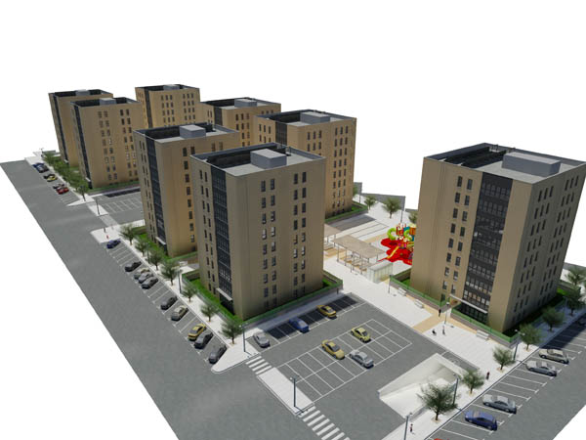
CONSECUCIÓN RECURSOS
Sociedades en liquidación con activos
Enajenación de activos
Proyecto total ventas inmuebles sociales
330 INMUEBLES EXTINTOS
VALOR INMUEBLES TOTAL:
109.000 MILLONES
Gerencia de Sociedades en Liquidación
Gerencia de Sociedades en Liquidación

Slide 44
ACTIVOS CON TRANSPARENCIA
6. DIFICULTADES
Expedientes administrativos de las sociedades incompletos o sin información.
Hallazgos de sociedades con matricula cancelada por decisión judicial sin el agotamiento del proceso liquidatorio, las cuales no se encontraban en el inventario entregado por la D.N.E
Falta de respuesta a la circularización por parte de los entes encargados del registro de bienes.
Falta de comunicación con la Fiscalía y despachos judiciales en cuanto a:
Expedición de la autorización de enajenación temprana de activos de la sociedad
Gerencia de Sociedades en Liquidación

Slide 45
ACTIVOS CON TRANSPARENCIA
Activos con transparencia
DIFICULTADES
En las sociedades de papel se presenta adicionalmente falta de respuesta unificada por parte de los despachos judiciales en los que se adelanta el proceso de extinción de dominio para obtener autorización para declarar la causal de liquidación en la sociedades de papel y autorización para cancelar las matriculas mercantiles de los establecimientos de comercio.
Recomposición del patrimonio social
Devolución dineros FRISCO producto de ventas de inmuebles sociales
Entrega inmuebles sociales administrados por depositarios de inmuebles
Imposibilidad de culminar los procesos liquidatorios en las sociedades en proceso de extinción, (pendiente de modificación Ley 1708 de 2014)
Gerencia de Sociedades en Liquidación

Slide 46
Sociedades en liquidación con activos
RESULTADOS PRIMER SEMESTRE 2017
7. RESULTADOS GESTION PRIMER SEMESTRE DE 2017
Gerencia de Sociedades en Liquidación
Gerencia de Sociedades en Liquidación

Slide 47
RESULTADOS PRIMER SEMESTRE 2017
ANTECEDENTES
La culminación de procesos liquidatorios de sociedades que cumplan con los requisitos establecidos para la terminación de la persona jurídica y del patrimonio social.
Adopción de las normas que regulan el proceso liquidatario, en especial las contenidas en el Código de Comercio y lo establecido en su artículo 241, respecto de la distribución entre los asociados de la parte de los activos sociales que exceda del doble del pasivo inventariado y no cancelado al momento de hacerse la distribución.
Gerencia de Sociedades en Liquidación

Slide 48
RESULTADOS PRIMER SEMESTRE 2017
Activos con transparencia
ANTECEDENTES
Enajenación de activos sociales a través de dos líneas de negocio:
Enajenación en ejecución del contrato No 011 de 2015 suscrito entre SAE y CISA S.A. inmuebles sociales extintos y con el 100% de participación FRISCO
Aplicación de los procedimientos que contempla el Decreto 2136 de 2015 –Inmuebles extintos y con el 100% FRISCO o social.
Gerencia de Sociedades en Liquidación

Slide 49
RESULTADOS PRIMER SEMESTRE 2017
Activos con transparencia
METAS ESTABLECIDAS
Dentro de las metas establecidas para la Gerencia de Sociedades en liquidación se estableció que para el año 2017, se debía generar QUINCE MIL MILLONES DE PESOS MCTE ($15.000.000.000) en activos, por lo cual a continuación se informa el avance de esta meta, de acuerdo a las estrategias establecidas:
Gerencia de Sociedades en Liquidación

Slide 50
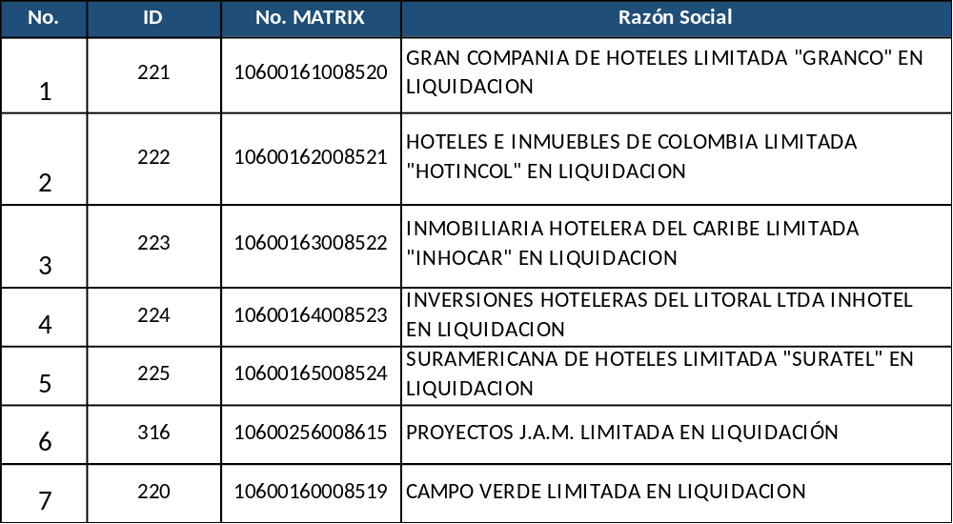
RESULTADOS PRIMER SEMESTRE 2017
Activos con transparencia
1.- AVANCE CULMINACION PROCESOS LIQUIDATORIOS
El 29 de Diciembre de 2016, se llevó a cabo asamblea extraordinaria de socios con el fin de realizar la aprobación de la cuenta final de liquidación, dando por terminado los siguientes procesos liquidatorios:
Gerencia de Sociedades en Liquidación

Slide 51
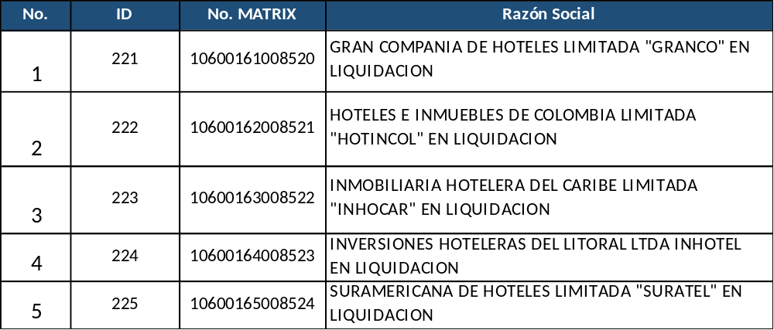
RESULTADOS PRIMER SEMESTRE 2017
Activos con transparencia
1.1- ADJUDICACION DE REMANENTES SOCIEDADES LIQUIDADAS
Dentro del cierre liquidatorio de las sociedades, el 29 de Diciembre de 2016, se llevó a cabo adjudicación de los remanentes de las sociedades que se relacionan a continuación:
Gerencia de Sociedades en Liquidación

Slide 52
RESULTADOS PRIMER SEMESTRE 2017
Activos con transparencia
Se aprobó la cuenta final de la liquidación estableciendo que las sociedades en mención solo contaban con un inmueble en su activo, para el cual cada una de las cinco (5) sociedades contaba con el 20% del mismo.
Dentro de esta cuenta se encuentra registrado el inmueble identificado con el FMI No. 040-194906 denominado “Torre Ejecutiva” ubicada en el Hotel el Prado de la ciudad de Barranquilla , en la Carrera 56 No. 70-81.
El inmueble con FMI No. 040-194906, se encuentra afectado como bien de interés cultural de la nación, entregado para administración al FONTUR, circunstancia que hace imposible jurídicamente su enajenación.
Gerencia de Sociedades en Liquidación

Slide 53
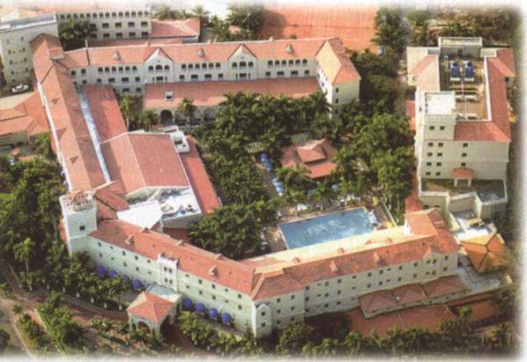
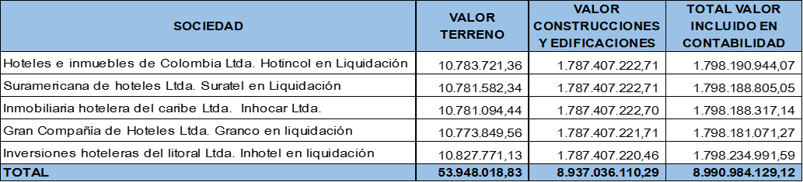
RESULTADOS PRIMER SEMESTRE 2017
Activos con transparencia
ACTIVO ADJUDICADO AL FRISCO- SOCIEDADES HOTELERAS
Gerencia de Sociedades en Liquidación

Slide 54
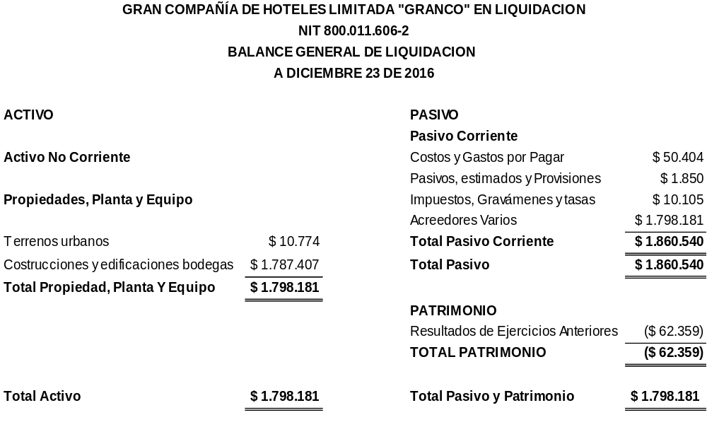
RESULTADOS PRIMER SEMESTRE 2017
Activos con transparencia
BALANCE GENERAL HOTELERAS CONTENIDO EN LA CUENTA FINAL DE LIQUIDACION ( POR CADA SOCIEDAD)
Créditos de Quinta Clase
A FRISCO $ 1.798.181.000
Incorporación de Bien inmueble en el año 2014 (Costo de Adquisición)
*Por ser tomados de los estados financieros los valores están tomados en miles de pesos.
Gerencia de Sociedades en Liquidación

Slide 55
RESULTADOS PRIMER SEMESTRE 2017
Activos con transparencia
DISTRIBUCION DE REMANENTES
La junta extraordinaria de las sociedades decide por unanimidad dada la condición especial de bien de interés cultural de la Nación que presenta el inmueble identificado con la matrícula inmobiliaria No. 040 -194906, el cual hace parte del Hotel El Prado, entregar como remanente al Fondo para la Rehabilitación, Inversión Social y Lucha contra el Crimen Organizado, FRISCO, el cual es administrado actualmente por la Sociedad de Activos Especiales – SAE, en su totalidad, esto es, en un 100%, dada su condición único socio de las sociedades en mención.
Gerencia de Sociedades en Liquidación

Slide 56
RESULTADOS PRIMER SEMESTRE 2017
Activos con transparencia
2.- DISTRIBUCION DE REMANENTES ART. 241 C.de Co.
Teniendo en cuenta que a la fecha continúan los inmuebles incluidos en el plan piloto ventas, en proceso de alistamiento, la Gerencia de Sociedades en Liquidación ha establecido estrategias de generación de activos para ser transferidos al FRISCO:
A continuación se describe las actividades realizadas y los resultados detallados.
CONCEPTO | VALOR ADJUDICADO
DISTRIBUCION REMANENTE EN DINERO | $ 3,669,157,942.00
DISTRIBUCION REMANENTE INMUEBLES | $ 29,379,919,000.00
TOTAL ENTREGADO | $ 33,049,076,942.00
Gerencia de Sociedades en Liquidación

Slide 57
RESULTADOS PRIMER SEMESTRE 2017
Activos con transparencia
2.1.- DISTRIBUCION REMANENTE EN DINERO
Mediante acta de asamblea de accionistas celebrada el 27 de marzo de 2017 la sociedad INVERSIONES Y CONSTRUCCIONES ABC S.A. EN LIQUIDACIÓN ANTES INVERSIONES CAMINO REAL S.A, decidió la adjudicación anticipada al FONDO PARA LA REHABILITACION Y LUCHA CONTRA EL CRIMEN ORGANIZADO – FRISCO- de la suma de $3.669.157.942 correspondientes al 80% valor por concepto de la venta de 4.823.51 M2 del lote de terreno identificado con el FMI 300-37934, propiedad de la sociedad. Se aclara que estos dineros fueron consignados a la cuenta de SAE mediante consignación PSE.
Gerencia de Sociedades en Liquidación

Slide 58
RESULTADOS PRIMER SEMESTRE 2017
Activos con transparencia
2.2.- DISTRIBUCION REMANENTE INMUEBLES
La sociedad MIRALUNA LTDA Y CIA S EN C EN LIQUIDACION, mediante acta de junta de socios celebrada el 25 del 21 de Junio de 2017, decidió la adjudicación anticipada al FRISCO de cuatro (4) inmuebles rurales ubicados en el Municipio de Jamundí Corregimiento el Paso la Bolsa, agrupados genéricamente bajo el nombre de “Hacienda la Novillera” y denominados específicamente: Hacienda la Novillera 370-458307; hacienda Canadá 370-134109; Hacienda la Novillera II 370-347 y la hacienda los Naranjos 370-2751, los cuales integran un solo globo de terreno inmobiliario, por un valor total de $29.378.919.000,
Gerencia de Sociedades en Liquidación

Slide 59
RESULTADOS PRIMER SEMESTRE 2017
Activos con transparencia
2.2.- DISTRIBUCION REMANENTE INMUEBLES
Lo anterior de acuerdo a las normas que regulan el proceso liquidatario, en especial las del Código de Comercio y lo establecido en su art 241 las cuales son de orden público y por ende de obligatorio cumplimiento, es viable que se distribuya entre los asociados la parte de los activos sociales que exceda el doble del pasivo inventariado.
Gerencia de Sociedades en Liquidación

Slide 60
ORDEN DEL DIA
ORDEN DEL DÍA
Verificación del Quórum. Ley de Extinción de
Informe Sociedades Activas.
Informe Sociedades en Liquidación.
Avance Implementación Modificación Ley de Extinción de Dominio.
Comité Financiero.
Relación FGN y SAE.
Proposiciones y Varios.

Slide 61

PLAN DE TRABAJO PARA LA ADOPCIÓN DE LA NORMA
Resumen Comité Financiero Abril 2017
ENAJENACIÓN TEMPRANA
ASPECTOS PRESUPUES-TALES
ACREDITACIÓN DE CAUSALES
VALORACIÓN DE ACTIVOS
CONCEPTUA-LIZACIÓN
OCUPACIÓN ILEGAL
VENTAS MASIVAS

Slide 62
ACTIVOS SUSCEPTIBLES DE ENAJENACIÓN TEMPRANA
Gerencia de Sociedades Activas
Gerencia de Sociedades Activas

Slide 63
BIENES INMUEBLES EXCLUSIONES TAXATIVAS
INVENTARIO INICIAL
21.295 INM.
3.130
EXTINTOS
227
DEVOLUCIÓN
5.081
RURALES
12.581
254
BIENES FAR
22
REMANENTES O EQUIVALENCIAS

Slide 64
BIENES INMUEBLES EXCLUSIONES METODOLÓGICAS
INVENTARIO INICIAL
Se excluyen inicialmente para determinar el primer paquete de enajenación temprana
12.581 INM.
3.139
2.853
96
158
INMUEBLES PRODUCTIVOS
PORCENTAJE EN PROCESO MENOR AL 100%
6.335
SIN VALIDACIÓN PARA INCLUSIÓN EL ALGUNA DE LAS CAUSALES
DESTINACIONES FISCALÍA, MINISTERIOS, POLICIA, ALCALDÍAS, HOSPITALES

Slide 65
BIENES INMUEBLES PRIMER PAQUETE DE ENAJENACIÓN TEMPRANA
1.850
DIFÍCIL ADMON. (COSTO-BENEFICIO)
$251.586.920.768
*861 FMI SIN AVALÚO CATASTRAL
INMUEBLES SUSCEPTIBLES DE VALIDACIÓN PARA ENAJENACIÓN TEMPRANA
82
MICROTRÁFICO
$ 3.112.424.858
*19 FMI SIN AVALÚO CATASTRAL
740
ORDEN PÚBLICO
$ 54.808.778.551
*67 FMI SIN AVALÚO CATASTRAL
406
RUINA
$ 47.309.601.997
*8 FMI SIN AVALÚO CATASTRAL
3.139
30
POR SU NATURALEZA
$ 67.198.746.289
*5 FMI SIN AVALÚO CATASTRAL
31
UBICACIÓN
$ 371.586.000
*12 FMI SIN AVALÚO CATASTRAL
$424.388.058.463
*972 FMI SIN AVALÚO CATASTRAL

Slide 66
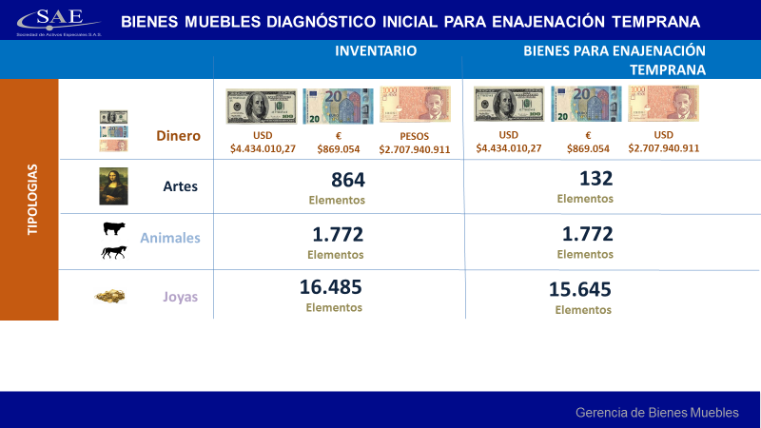
BIENES MUEBLES DIAGNÓSTICO INICIAL PARA ENAJENACIÓN TEMPRANA
INVENTARIO
BIENES PARA ENAJENACIÓN TEMPRANA
Gerencia de Bienes Muebles

Slide 67

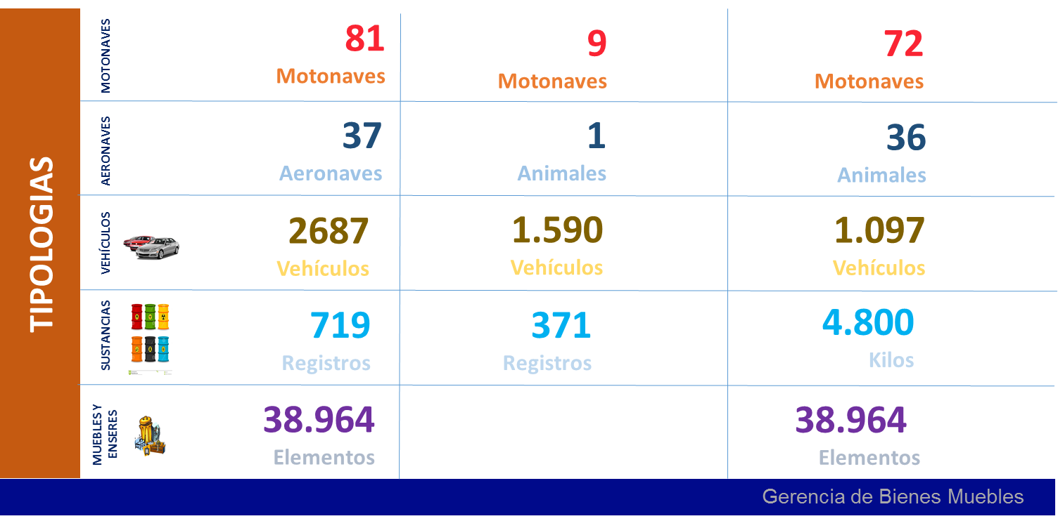
BIENES MUEBLES DIAGNÓSTICO INICIAL PARA ENAJENACIÓN
TEMPRANA O DESTRUCCIÓN Y/O CHATARRIZACIÓN
ENAJENACIÓN
TEMPRANA
DESTRUCCIÓN Y/O CHATARRIZACIÓN
Gerencia de Bienes Muebles

Slide 68
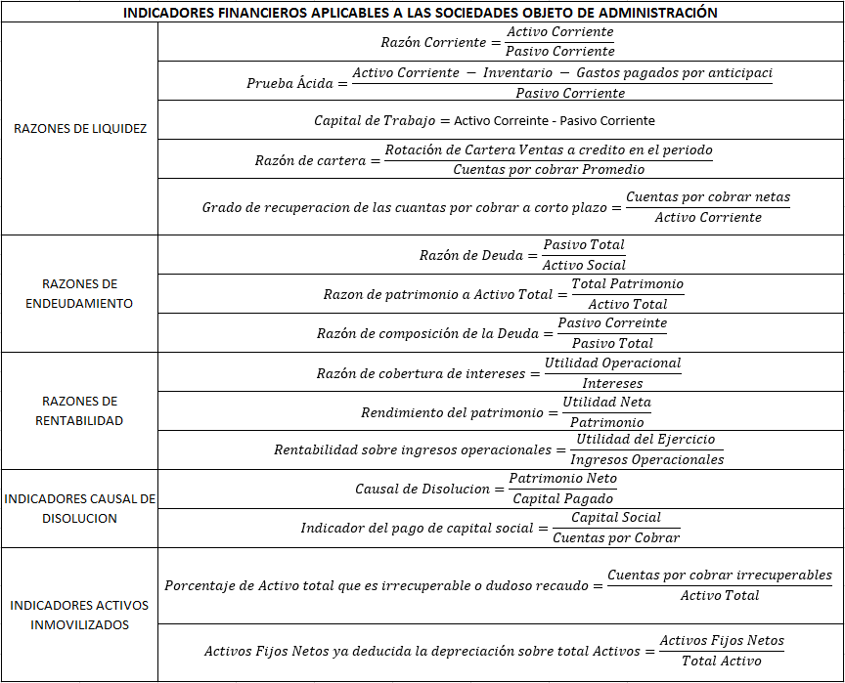
SITUACIÓN OPERATIVA NEGOCIO EN MARCHA / DETERIORO
OBJETO SOCIAL- SITUACIÓN FINANCIERA

Slide 69
ENAJENACIÓN TEMPRANA
SOCIEDADES ACTIVAS
Gerencia de Sociedades Activas
Gerencia de Sociedades Activas

Slide 70
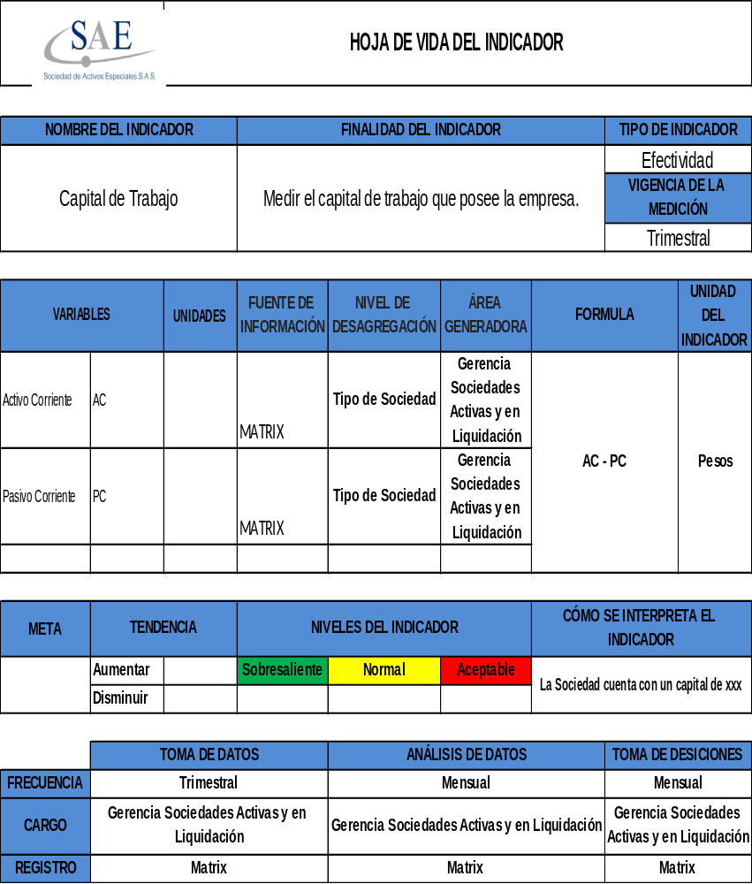
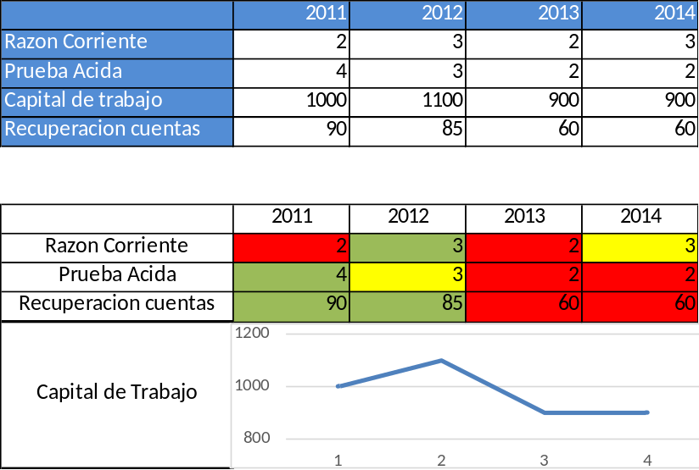
INDICADORES
Ejemplo Indicador
Medición Indicadores
Fuente: Oficina de Gestión de la Información

Slide 71
METODOLOGÍA VALORACIÓN INTERNA DE SOCIEDADES
¿Es posible que SAE adopte las decisiones financieras para mejorar el valor de la sociedad ?
Estados Financieros Históricos.
Determinación de los Supuestos de Proyección.
Proyección de Estados Financieros.
Calculo de Flujo de Caja Libre Operativo.
Determinación de los Supuestos de Valoración.
Valoración.
Como mínimo Estado de Resultados y Balance General de los últimos dos años.
Supuestos Macroeconómicos
Supuestos de Estado de Resultados. (Crecimiento de ventas y Estructura de Costos)
Supuestos del Balance General.( Valorizaciones, Propiedad planta y equipo nuevo, Diferidos e intangibles nuevo, Etc)
Estado de Resultados
Balance General.
Flujo de Tesorería (Método Indirecto)
Determinación del Flujo de caja libre operativo partiendo de la Utilidad Neta, para cada uno de los periodos de proyección.
Valor Presente de los Flujos de Caja Libres Operativos .
Valor Presente de la Perpetuidad
Valor de la Compañía.

Slide 72
PRIMERA FASE ENAJENACIÓN TEMPRANA
SOCIEDADES 100%
Razón Social | Ubicación | Actividad Económica | Porcentaje
CROCODILIA COLOMBIANA LTDA | ATLÁNTICO | Comercio al por mayor de materias primas agropecuarias; animales vivos | 100.00%
FUNDACION ONG MISION POR COLOMBIA | VALLE DEL CAUCA | Otras actividades de atención de la salud humana | 100.00%
CORPORACION PRIVADA EL CASTILLO VIP SIGLA CORPOCASTILLOVIP | BOGOTÁ D.C. | Actividades de otras asociaciones n.c.p. | 100.00%
VALOR PATRIMONIAL TOTAL: 3.066.338.000

Slide 73
PRIMERA FASE ENAJENACIÓN TEMPRANA
PORCENTAJES DE PARTICIPACION INFERIORES AL 50%
Razón Social | Ubicación | Actividad Económica | Porcentaje
AGRICOLA SANTO DOMINGO S.A. | VALLE DEL CAUCA | ACTIVIDAD MIXTA (AGRICOLA Y PECUARIA) | 27.00%
INTERCAMBIO 1A S.A. SOCIEDAD DE INTERMEDIACION CAMBIARIA Y DE SERVICIOS FINANCIEROS ESPECIALES INTERCAMBIO 1A SICA Y SFE | ANTIOQUIA | Actividades de las casas de cambio | 1.56%
URBANIZADORA VILLA CONCHA LTDA. | MAGDALENA | CONSTRUCCION DE EDIFICACIONES PARA USO RESIDENCIAL | 47.80%
INVERSIONES TAMPU S.A. TAMPU S.A. | ATLÁNTICO | Construcción de edificios residenciales | 26.00%
CLINICA SAN FRANCISCO S.A. | VALLE DEL CAUCA | Actividades de hospitales y clínicas, con internación | 25.84%
COMERCIALIZADORA INTERNACIONAL FRUTAS DEL ARIARI | META | COMERCIO AL POR MAYOR DE MATERIAS PRIMAS PRODUCTOS AGRICOLAS, EXCEPTO CAFE Y FLORES | 15.00%
ASOPESPA LTDA | VALLE DEL CAUCA | COMERCIO AL POR MENOR DE CARNES (INCLUYE AVES DE CORRAL), PRODUCTOS CARNICOS, PESCADOS Y PRODUCTOS | 33.30%
TRANSPORTE Y LOGISTICA HERGO SA Y SU SIGLA SERA T L HERGO SA | BOGOTÁ D.C. | n.c.p. No Clasificados Previamente | 17.00%
INVERSIONES BUENOS AIRES LTDA | RISARALDA | Servicio por horas | 45.00%
SOCIEDAD DE PROPIETARIOS TRANSPORTADORES TU CALI S.A.S. | VALLE DEL CAUCA | Transporte de pasajeros | 10.00%
TRANSPORTES ARIMENA S A | META | Transporte de pasajeros | 0.23%
VALOR PATRIMONIAL TOTAL: 26.442.326.608

Slide 74
ENAJENACIÓN TEMPRANA ACTIVOS SOCIALES
MARCHITAMIENTO DE LA SOCIEDAD. ENAJENACIÓN TEMPRANA DE ACTIVOS SOCIALES. 45 SOCIEDADES
CAUSALES DE ENAJENACION | No. INMUEBLES | VALOR TOTAL CATASTRAL
Su administración o custodia ocasionen, de acuerdo con un análisis de costo-beneficio, perjuicios o gastos desproporcionados a su valor o administración. | RURALES: 132 URBANOS: 64 | RURALES: $39,102,601,075 URBANOS: $15,553,169,417
Aquellos bienes cuya ubicación geográfica o condiciones de seguridad implique la imposibilidad de su administración./rurales | 10 | $2,146,042,684,134
TOTAL ENAJENACION TEMPRANA | 196 | $54,655,770,492
**Valores catastrales tomados de matrix

Slide 75
ENAJENACIÓN TEMPRANA
SOCIEDADES EN LIQUIDACIÓN
Gerencia de Sociedades Activas
Gerencia de Sociedades Activas

Slide 76
1. ENAJENACION TEMPRANA
LIQUIDACIÓN DE SOCIEDADES CON ACTIVOS
Gerencia de Sociedades Activas
Gerencia de Sociedades Activas

Slide 77
SOCIEDADES EN LIQUIDACIÓN CON ACTIVOS
UNIVERSO SOCIEDADES EN PROCESO 100% FRISCO
Sociedades con Inmuebles
73
92
Sociedades en proceso de extinción
Sociedades con otros activos
19**
** Para que estas sociedades terminen su proceso liquidatorio es necesario contar con recursos, teniendo en cuenta que sus activos son de difícil enajenación (muebles y enseres) y/o recuperación (cartera), sin que por esa razón puedan catalogarse como sociedades de papel.
Gerencia de Sociedades en Liquidación

Slide 78
SOCIEDADES EN LIQUIDACIÓN CON ACTIVOS
Sociedades en liquidación con activos
SOCIEDADES EN PROCESO 100% FRISCO
CON INMUEBLES
73
Sociedades en proceso con Inmuebles
723 inmuebles
Gerencia de Sociedades en Liquidación

Slide 79
SOCIEDADES EN LIQUIDACIÓN CON ACTIVOS
Sociedades en liquidación con activos
SOCIEDADES EN PROCESO DE EXTINCION 100% FRISCO
Total
92
Gerencia de Sociedades en Liquidación

Slide 80
2. CIERRE PROCESOS LIQUIDATORIOS
SOCIEDADES Y ESTABLECIMIENTOS DE COMERCIO DE PAPEL EN PROCESO DE EXTINCIÓN
Gerencia de Sociedades Activas
Gerencia de Sociedades Activas

Slide 81
SOCIEDADES DE PAPEL
Total
733

Slide 82
AVANCE ASPECTOS PRESUPUESTALES
ACTIVIDAD | AVANCE
Identificar los plazos y el valor productividades invertidas en TES. | Se realizó consulta con el Tesorero del MHCP. La Nación tiene la prioridad en el ofrecimiento de la venta de los TES y la probabilidad que sean ellos quienes realicen la compra es del 99%. Ellos realizan el análisis de la pertinencia y oportunidad de la venta, de acuerdo con el precio de mercado, de tal manera que no se genere pérdida en la operación.
Consultar con el Ministerio de Hacienda creación de la reserva Técnica. | Se radicó consulta al Subdirector Jurídico, con copia a los Directores de Presupuesto y Crédito Público. A la fecha no se ha recibido respuesta.
Consultar con la FGN las proyecciones de improcedencias | La Vicepresidencia Jurídica ya efectuó la respectiva solicitud a la FGN, sin embargo a la fecha no se ha recibido respuesta por lo cual se procederá a reiterar el requerimiento.
Ajustes al presupuesto | Se están adelantando mesas de trabajo con las áreas para definir los ajustes en el presupuesto 2017 y la estimación del presupuesto 2018

Slide 83
AVANCE ASPECTOS PRESUPUESTALES
ACTIVIDAD | AVANCE
Identificar ajuste de Cargas de Trabajo, estableciendo su temporalidad y el momento en el que se activan. | A partir de la herramienta entregada por el contratista Human Capital, se identificaron las actividades adicionales y que se eliminan en los procedimientos de identificación de activos para enajenación temprana y de alistamiento. Se están validando los tiempos asociados para determinar la carga que representan dichas actividades y las fechas estimadas de iniciación, dicho análisis se validara con las áreas en conjunto con Talento Humano.
Ajustar Plan estratégico del 2017 | Se realizó el análisis correspondiente que será presentado en el Comité Directivo con el avance de la Medición del primer trimestre, Identificando que se generan nuevas incitativas relacionadas a la obtención de información y alistamiento de los activos para venta y se eliminan iniciativas asociadas a las destinaciones provisionales.

Slide 84
AVANCE ACREDITACIÓN DE CAUSALES
ACTIVIDAD | AVANCE
Análisis jurídico de las causales e instrumentación de las mismas | Se ha efectuado el análisis jurídico de cada una de las causales y se está ajustando el procedimiento de enajenación temprana. Se elaboró el instructivo de Enajenación Temprana en donde se describen los mecanismo para configurar las causales incluyendo la desagregación de la formula de costo – beneficio para inmuebles de manera preliminar
Definir el modelo Costo - Beneficio para análisis de perjuicios o costos desproporcionados frente al valor o a la administración de un bien | Se elaboró modelo para bienes inmuebles. La versión preliminar del modelo fue presentado a los directivos de SAE el 27 de junio. Así mismo se envió para su respectivo análisis y observaciones a los miembros del comité directivo.
Definición de instancias para aprobación de enajenación | Con el texto completo del ajuste a la ley se debe conformar el Comité compuesto por un miembro del Ministerio de Hacienda y Crédito Público, un miembro de la Presidencia de la Republica y un miembro de Ministerio de Justicia. Por otro lado, dentro de SAE se están ajustando las funciones del Comité Técnico de Vicepresidencia de Bienes Muebles e Inmuebles en donde se están incluyendo las actividades de revisión de la formalidad de la solicitud previo al comité externo.

Slide 85
AVANCE VALORACIÓN DE ACTIVOS
ACTIVIDAD | AVANCE
Definir la metodología de aplicación del CONPES y definir los mecanismos para los casos en que no se pueda aplicar. (Ajuste de valor de Avalúos) | Parámetros iniciales: 1. El avalúo comercial se actualizará por periodos anuales exactos con respecto a la fecha de su elaboración 2. Para ciudades capitales se utilizará lo establecido en el CONPES 3852 para realizar la respectiva actualización tal y como se expresa en el documento con las restricciones al IVP frente al IPC; en el evento de que se deban actualizar municipios intermedios se utilizará el de la ciudad capital del departamento. 3. Frente a la revisión de los cambios sufridos en norma, uso y estado físico la Gerencia Técnica elaborará un documento certificando que no hubo cambios en estos aspectos; si hay cambios dicha gerencia solicitará un nuevo avalúo. 4. Para el caso de lotes mayores a 500 M donde se permita un desarrollo independiente de su USO siempre deberán ser avaluados por las condiciones del mercado. Se están realizando las mesas de trabajo entre la Gerencia Técnica y la Oficina de Planeación.
Determinación la metodología de los precios de referencia para activos ocupados | Los predios en los cuales no sea posible la visita al interior del mismo se trabajará con los precios del mercado del sector de acuerdo con su uso y análisis de ofertas del mercado, las cuales no serán afectadas por su estado de conservación; es decir se trabajará con el límite inferior del estudio de mercado que arroje el sector, sin embargo se solicitará acompañamiento al IGAC para la formalización de esta metodología.

Slide 86
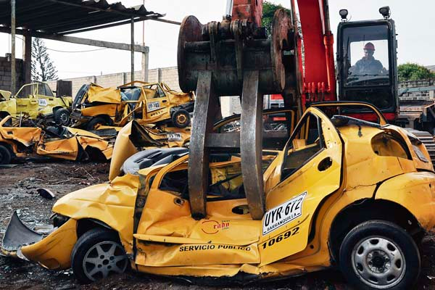
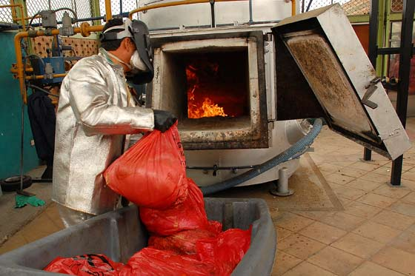

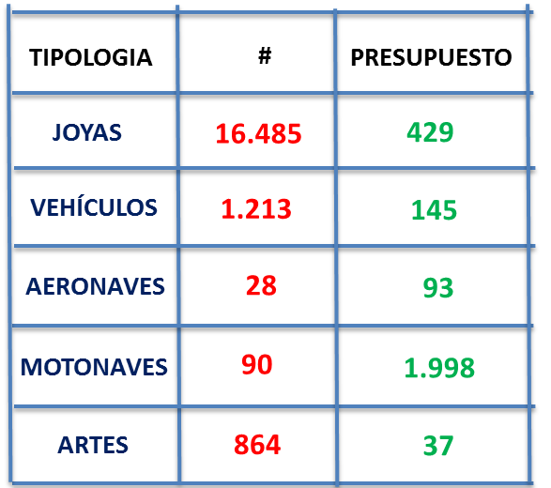
AVANCE CONTRATACIONES REQUERIDAS
CHATARRIZACIÓN
DESTRUCCIÓN
AVALÚOS
Elaboración de Condiciones Técnicas
Estudio de Mercado
Estudios Previos
Valor Kilo Actual $176
Valor Kilo Estudio $206
Proceso de Sel. Abreviado
Meta contrato suscrito
24 Julio
Elaboración de Condiciones Técnicas
Estudio de Mercado
Estudios Previos
Proceso de Sel. Abreviado
Meta contrato suscrito
1 Agosto
Elaboración de Condiciones Técnicas
Estudio de Mercado
Meta contrato suscrito
1 Septiembre

Slide 87
AVANCE CONTRATACIONES REQUERIDAS
ACTIVIDAD | AVANCE
Realizar la convocatoria o concurso para contratistas de ROM | Se han tenido diferentes reuniones con asesores, donde ya quedaron listos los estudios previos, pendiente anexos de presupuesto y valores y cantidades unitarios de los costos de los servicios y materiales.
Realizar la convocatoria o concurso para Avaluadores | Ya se tienen los estudios previos y los indicadores financieros. Pendiente última revisión. El cronograma del proceso se estima que su publicación se efectúe el 30 de junio con cierre del mismo para el 25 de julio.
Realizar la convocatoria o concurso para contratar estudios topográficos | La Gerencia Técnica de SAE se encuentra elaborando estudios previos para contrato de levantamientos topográficos
Contratación de firmas que realicen en estudio de títulos de los predios y el saneamiento jurídico y catastral | La Gerencia Técnica de SAE se encuentra elaborando estudios previos para contratar firmas que realicen el estudio de títulos y apoyen el saneamiento jurídico – catastral.

Slide 88
PLAN DE TRABAJO ADOPCIÓN DE LA NORMA
CONCEPTUALIZACION JURÍDICA
Resumen Comité Financiero Abril 2017
TEMÁTICA | ASPECTO
Conceptos jurídicos | Emitir concepto relacionado sobre la Negativa de secuestro de bienes sin valor representativo
 | Emitir concepto sobre la primera causal de Enajenación Temprana
 | Emitir concepto sobre la aplicabilidad de la Ley frente al pago de deudas con cargo al producto de la venta.
 | Análisis de aplicación de Justicia Premial (Bienes en Destinación especifica, Donación)
AVANCE
La totalidad de los conceptos fueron emitidos por parte de la Vicepresidencia Jurídica

Slide 89
PLAN DE TRABAJO ADOPCIÓN DE LA NORMA
OCUPACION ILEGAL
Resumen Comité Financiero Abril 2017
TEMÁTICA | ASPECTO
Desalojos | Ajustar procedimientos de desalojos para viabilizar las facultades de policía administrativa
AVANCE
Se han efectuado reuniones con la Policía Nacional para definir un protocolo conjunto que permita el desarrollo de las diligencias por parte de SAE. Se realizaron los ajustes pertinentes al procedimiento desalojos, describiendo las diligencias directas o por medio de inspección. Adicionalmente, se elaboró el protocolo de desalojos especificando el componente jurídico y técnico, determinando las evidencias para la logística y las actas de las diligencias. En la ciudad de Bogotá, durante el mes de junio se han efectuado exitosamente tres desalojos de manera directa.

Slide 90

PLAN DE TRABAJO ADOPCIÓN DE LA NORMA
ESTRATEGIA DE ALISTAMIENTO
Resumen Comité Financiero Abril 2017
TEMÁTICA | ASPECTO
Estrategia de Alistamiento | Definir la estrategia de priorización para iniciar el alistamiento para venta
AVANCE
Todas las actividades definidas anteriormente permitirán definir una estrategia de priorización que permita materializar la enajenación temprana de los activos que se encuentren dentro de las causales establecidas en la norma.

Slide 91
ORDEN DEL DIA
ORDEN DEL DÍA
Verificación del Quórum. Ley de Extinción de
Informe Sociedades Activas.
Informe Sociedades en Liquidación.
Avance Implementación Modificación Ley de Extinción de Dominio.
Comité Financiero.
Relación FGN y SAE.
Proposiciones y Varios.

Slide 92
1. EJECUCION DE GASTOS
MAYO DE 2017
4. GESTIÓN PARA EL CONTROL
Vicepresidencia Administrativa y Financiera - Gerencia Financiera

Slide 93

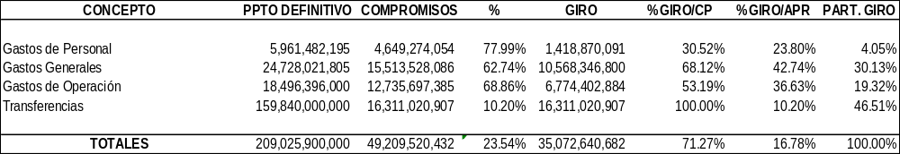
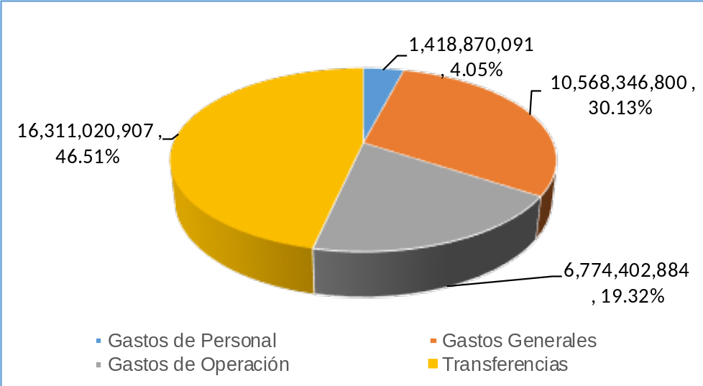
EJECUCIÓN DE GASTO FRISCO
CORTE MAYO DE 2017
Ejecución de Gasto FRISCO Corte Mayo de 2017
Ejecución de Giro
Vicepresidencia Administrativa y Financiera - Gerencia Financiera
Vicepresidencia Administrativa y Financiera - Gerencia Financiera

Slide 94
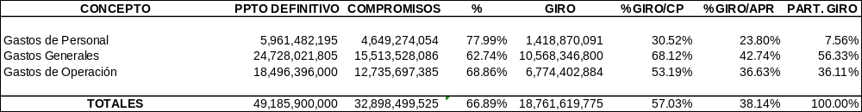
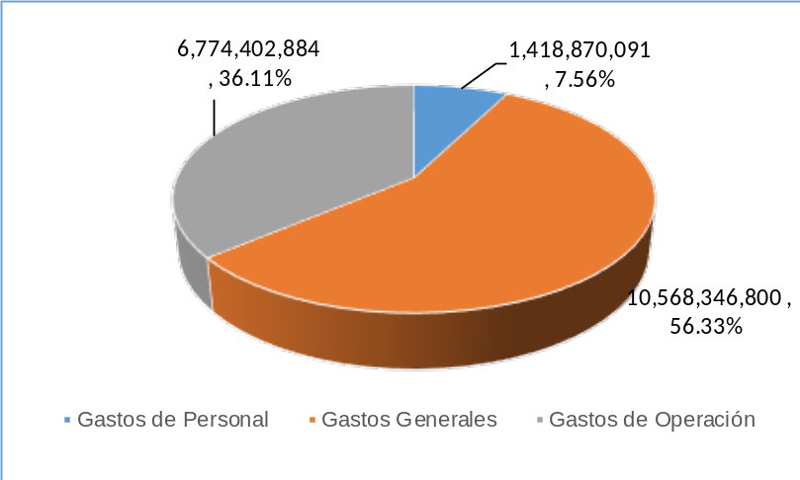
EJECUCIÓN DE GASTO FRISCO
CORTE MAYO DE 2017
Ejecución de Gasto FRISCO Corte Mayo de 2017
SIN TRANSFERENCIAS
Ejecución de Giro
Vicepresidencia Administrativa y Financiera - Gerencia Financiera
Vicepresidencia Administrativa y Financiera - Gerencia Financiera

Slide 95

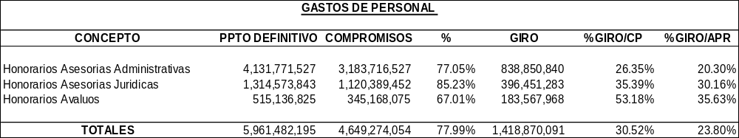
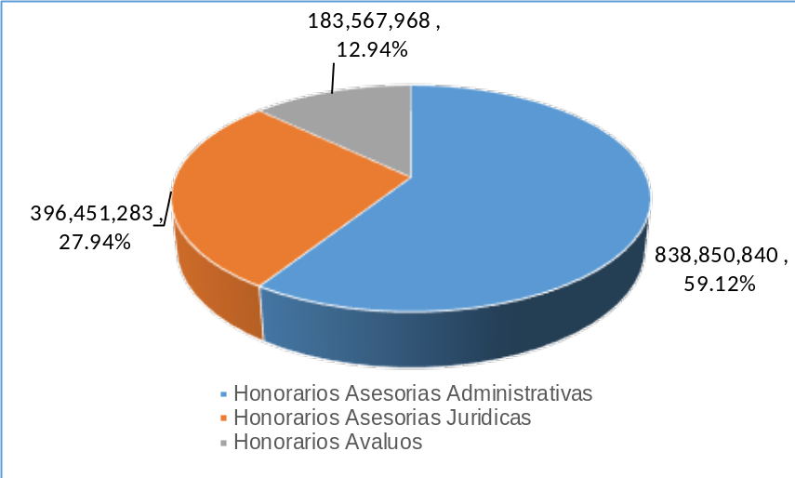
EJECUCIÓN DE GASTO DE PERSONAL
CORTE MAYO DE 2017 - FRISCO
Ejecución de Gastos de Personal- Corte Mayo de 2017- FRISCO
Ejecución de Giro
Vicepresidencia Administrativa y Financiera - Gerencia Financiera
Vicepresidencia Administrativa y Financiera - Gerencia Financiera

Slide 96

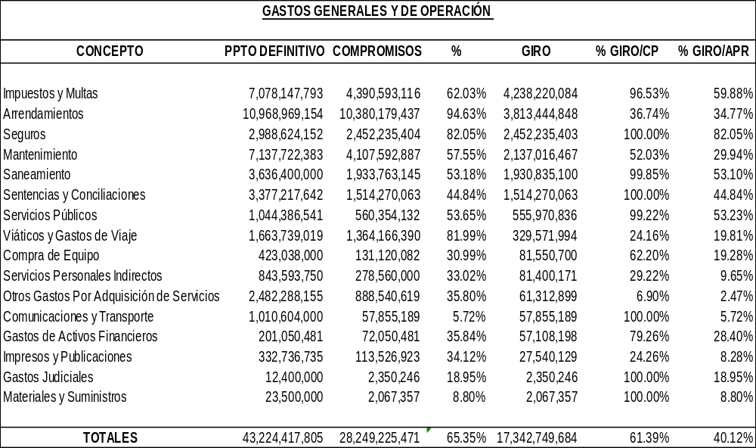
EJECUCIÓN DE GASTO GENERALES Y DE OPERACIÓN
CORTE MAYO DE 2017 - FRISCO
Vicepresidencia Administrativa y Financiera - Gerencia Financiera
Vicepresidencia Administrativa y Financiera - Gerencia Financiera

Slide 97
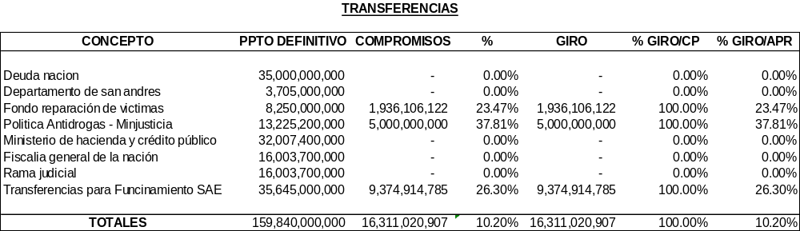
EJECUCIÓN TRANSFERENCIAS
CORTE MAYO DE 2017 - FRISCO
La factura del mes de Mayo del funcionamiento de SAE, se registra mes vencido, es decir en Junio.
Vicepresidencia Administrativa y Financiera - Gerencia Financiera
Vicepresidencia Administrativa y Financiera - Gerencia Financiera

Slide 98
EJECUCIÓN DE INGRESOS
MAYO DE 2017
4. GESTIÓN PARA EL CONTROL
Vicepresidencia Administrativa y Financiera - Gerencia Financiera

Slide 99
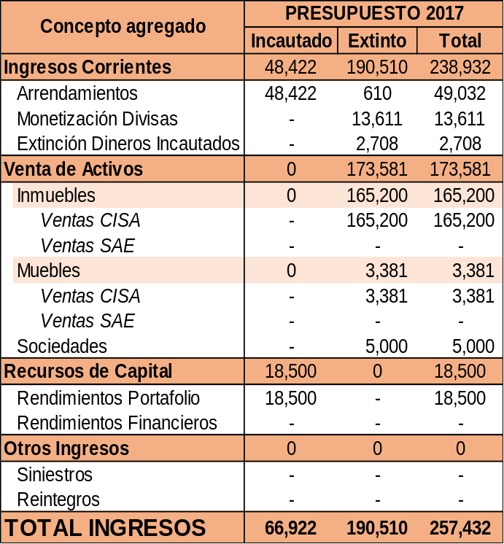
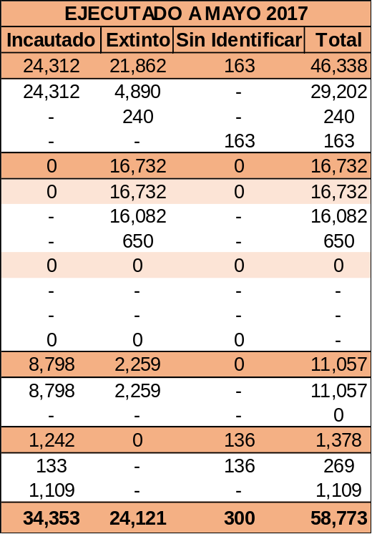
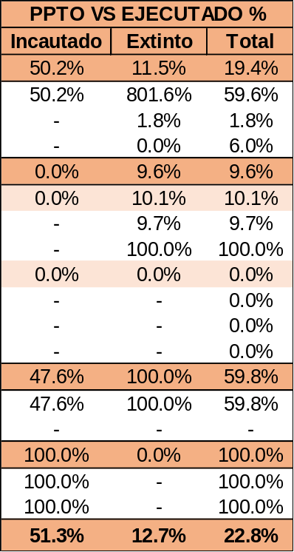
PRESUPUESTO INGRESOS 2017 Vs EJECUTADO A MAYO
Cifras en Millones de Pesos
Vicepresidencia Administrativa y Financiera - Gerencia Financiera
Vicepresidencia Administrativa y Financiera - Gerencia Financiera

Slide 100
EJECUCIÓN PRESUPUESTO SAE
CORTE MAYO DE 2017
Vicepresidencia Administrativa y Financiera - Gerencia Financiera
Vicepresidencia Administrativa y Financiera - Gerencia Financiera

Slide 101
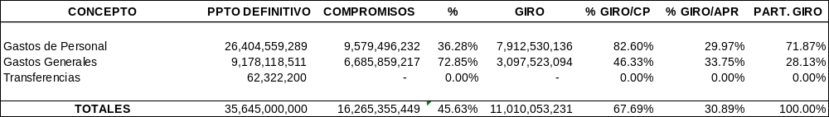
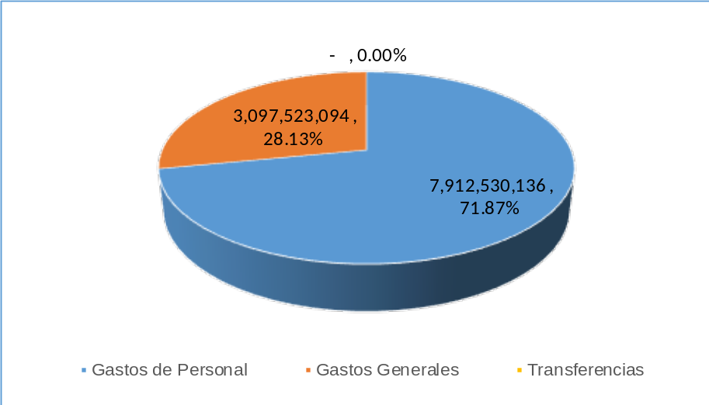
EJECUCIÓN DE GASTO SAE
CORTE MAYO DE 2017
Ejecución de Giro
Vicepresidencia Administrativa y Financiera - Gerencia Financiera
Vicepresidencia Administrativa y Financiera - Gerencia Financiera

Slide 102
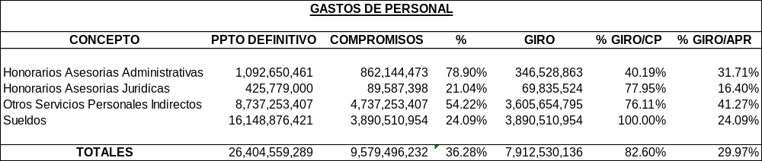
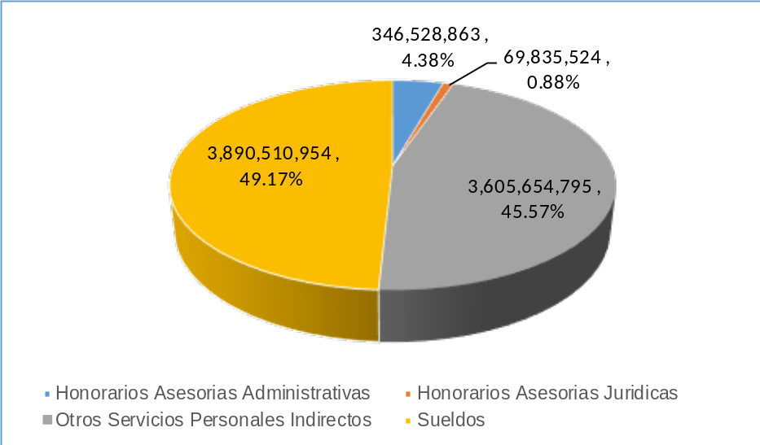
EJECUCIÓN DE GASTOS DE PERSONAL DE SAE – CORTE 2017
Ejecución de Giro
Vicepresidencia Administrativa y Financiera - Gerencia Financiera
Vicepresidencia Administrativa y Financiera - Gerencia Financiera

Slide 103
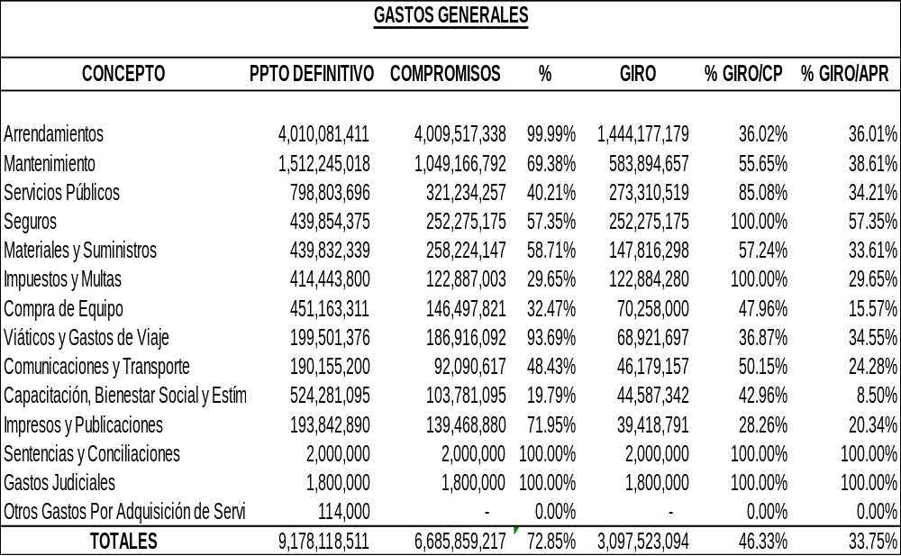
EJECUCIÓN GASTO GENERALES – CORTE MAYO DE 2017
Vicepresidencia Administrativa y Financiera - Gerencia Financiera
Vicepresidencia Administrativa y Financiera - Gerencia Financiera

Slide 104
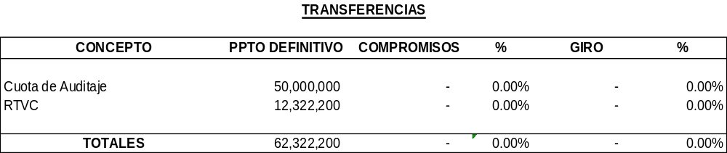
EJECUCIÓN DE TRANSFERENCIAS
CORTE MAYO DE 2017 SAE
La resolución de cobro de la Cuota de Auditaje llega para pago aproximadamente en el mes de Octubre.
Vicepresidencia Administrativa y Financiera - Gerencia Financiera
Vicepresidencia Administrativa y Financiera - Gerencia Financiera

Slide 105
2. ESTADOS FINANCIEROS SAE
Vicepresidencia Administrativa y Financiera - Gerencia Financiera
Vicepresidencia Administrativa y Financiera - Gerencia Financiera

Slide 106

ESTADO DE SITUACION FINANCIERA INDIVIDUAL
PERIODOS TERMINADOS EL 31 DE MAYO DE 2017 Y 31 DE MAYO 2016
(cifras expresadas en millones de pesos colombianos)
ACTIVO | Al 31 Mayo 2017 |  | Al 31 Mayo 2016 |  | Al 31 Diciembre 2016 |  | Variación % Mayo 2017-2016 |  | Variación % Mayo -Dic 2017-2016
ACTIVO CORRIENTE
Efectivo en Bancos | 690 |  | 7,222 |  | 545 |  | -90 |  | 27
Inversiones de administración de líquidez | 8,392 |  | 5,073 |  | 8,149 |  | 65 |  | 3
Cuentas por Cobrar | 2,586 |  | 8,673 |  | 10,984 |  | -70 |  | -76
TOTAL ACTIVO CORRIENTE | 11,668 |  | 20,968 |  | 19,678 |  | -44 |  | -41
ACTIVO NO CORRIENTE
Propiedades, Planta y equipo | 423 |  | 491 |  | 461 |  | -14 |  | -8
Otros Activos ( anticipos Impuestos / Diferidos) | 9,552 |  | 510 |  | 250 |  | 1,773 |  | 3,721
TOTAL ACTIVO NO CORRIENTE | 9,975 |  | 1,001 |  | 711 |  | 897 |  | 1,303
TOTAL ACTIVO | 21,643 |  | 21,969 |  | 20,389 |  | -1 |  | 6
Vicepresidencia Administrativa y Financiera - Gerencia Financiera
Vicepresidencia Administrativa y Financiera - Gerencia Financiera

Slide 107

ESTADO DE SITUACION FINANCIERA INDIVIDUAL
PERIODOS TERMINADOS EL 31 DE MAYO DE 2017 Y 31 DE MAYO 2016
(cifra en millones de pesos colombianos)
PASIVO | Al 31 Mayo 2017 |  | Al 31 Mayo 2016 |  | Al 31 Diciembre_2016 |  | Variación % Mayo 2017-2016 |  | Variación % Mayo -Dic 2017-2016
PASIVO CORRIENTE
Cuentas por Pagar | 1,907 |  | 1,491 |  | 1,131 |  | 28 |  | 69
Beneficios a los empleados Corto Plazo | 887 |  | 429 |  | 466 |  | 107 |  | 90
Provisiones | 167 |  | 1,614 |  | 188 |  | -90 |  | -11
Otros pasivos | 609 |  | 506 |  | 250 |  | 20 |  | 144
TOTAL PASIVO CORRIENTE | 3,570 |  | 4,040 |  | 2,035 |  | -12 |  | 75
TOTAL PASIVO | 3,570 |  | 4,040 |  | 2,035 |  | -12 |  | 75
PATRIMONIO
Capital Suscrito y Pagado | 17,430 |  | 17,430 |  | 17,430 |  | 0 |  | 0
Reservas | 499 |  | 437 |  | 437 |  | 14 |  | 14
Resultados de ejercicios Anteriores | 0 |  | 14 |  | 14 |  | -100 |  | -100
Resultado del ejercicio | 270 |  | 174 |  | 598 |  | 55 |  | -55
Impactos por Transición | ( 126) |  | ( 126) |  | ( 126) |  | 0 |  | 0
TOTAL PATRIMONIO | 18,073 |  | 17,929 |  | 18,353 |  | 1 |  | -2
TOTAL PASIVO Y PATRIMONIO | 21,643 |  | 21,969 |  | 20,389 |  | -1 |  | 6
Vicepresidencia Administrativa y Financiera - Gerencia Financiera
Vicepresidencia Administrativa y Financiera - Gerencia Financiera

Slide 108
ESTADO DE RESULTADO INTEGRAL INDIVIDUAL
PERIODOS TERMINADOS EL 31 DE MAYO DE 2017 Y 31 DE MAYO 2016
(cifras expresadas en millones de pesos colombianos)
 | may-17 |  | may-16 |  | Diciembre 2016 |  | Variación % Mayo 2017-2016 |  | Variación % Mayo -Dic 2017-2016
INGRESOS POR PRESTACION DE SERVICIOS | 11,619 |  | 11,940 |  | 29,891 |  | -3 |  | -61
FINANCIEROS | 253 |  | 186 |  | 534 |  | 36 |  | -53
INGRESOS DIVERSOS | 31 |  | 0 |  | 136 |  | 23,471 |  | -77
TOTAL INGRESOS OPERACIONALES | 11,903 |  | 12,126 |  | 30,560 |  | -2 |  | -61
GASTOS DE ADMINISTRACIÓN DE OPERACIÓN
GASTOS DE PERSONAL | 4,578 |  | 2,049 |  | 5,109 |  | 123 |  | -10
GASTOS GENERALES | 2,710 |  | 2,492 |  | 6,914 |  | 9 |  | -61
IMPUESTOS, CONTRIBUCIONES Y TASAS | 134 |  | 229 |  | 377 |  | -42 |  | -65
GASTOS DE VENTA GENERALES | 3,146 |  | 5,856 |  | 14,056 |  | -46 |  | -78
DETERIORO, DEPRECIACION, AMORT. | 52 |  | 50 |  | 103 |  | 5 |  | -49
OTROS GASTOS OPERACIONALES | 934 |  | 1,212 |  | 3,211 |  | -23 |  | -71
TOTAL GASTOS DE ADMINISTRACION | 11,554 |  | 11,888 |  | 29,771 |  | -3 |  | -61
RESULTADO DEL PERIODO ANTES DE IMPUESTOS | 349 |  | 238 |  | 789 |  | 47 |  | -56
IMPUESTO SOBRE LA RENTA Y COMPLEM. | 79 |  | 47 |  | 140 |  | 70 |  | -43
IMPUESTO SOBRE LA RENTA EQUIDAD CREE | 0 |  | 17 |  | 50 |  | -100 |  | -100
RESULTADO DEL PERIODO | 270 |  | 174 |  | 598 |  | 55 |  | -55
Vicepresidencia Administrativa y Financiera - Gerencia Financiera
Vicepresidencia Administrativa y Financiera - Gerencia Financiera

Slide 109
PROPUESTA FIJACION HONORARIOS LIQUIDADOR- ACTIVOS DE IMPOSIBLE REALIZACIÓN
3. GERENCIA DE SOCIEDADES EN LIQUIDACIÓN
Gerencia de Sociedades en Liquidación
Gerencia de Sociedades en Liquidación

Slide 110
FIJACIÓN HONORARIOS LIQUIDADORES
FIJACION HONORARIOS LIQUIDADORES
HONORARIOS LIQUIDADORES SOCIEDADES CON EXTINCION DE DOMINIO:
Los honorarios de los liquidadores se fijan con base en el valor de los activos y de acuerdo a la aplicación de la matriz contemplada en la metodología de administración.
Dichos honorarios corresponden a un UNICO valor que se paga en tres momentos del proceso liquidatorio así:
Aprobación del inventario de bienes: El 10% del valor total de los honorarios una vez presentado y aprobado el inventario de bienes.
Venta de los activos de la sociedad: El 30% del valor total de los honorarios fijados una vez se realicen los activos de la sociedad.
Rendición final de cuentas: El 60% del valor total de los honorarios fijados con la rendición final de cuentas.
Gerencia de Sociedades en Liquidación

Slide 111
PROPUESTA FIJACIÓN HONORARIOS LIQUIDADORES
PROPUESTA
Con el fin de fijar y pagar los honorarios de los liquidadores de las sociedades cuyos activos sean de difícil o imposible enajenación, condición que se determinará de acuerdo a los estudios jurídicos, técnicos y demás que sean necesarios, se solicita la modificación en cuanto a que la venta de activos sea equiparada a la REALIZACIÓN, teniendo en cuenta que el requisito que existe actualmente es la venta de activos para el pago de los honorarios.
Gerencia de Sociedades en Liquidación

Slide 112
PROPUESTA FIJACIÓN HONORARIOS LIQUIDADORES
PROPUESTA
Con base en lo anterior, se solicita autorización para modificar la resolución 1361 de 2016 en lo atinente a la fijación y pago de honorarios para liquidador, quedando de la siguiente manera:
Aprobación del inventario de bienes: El 10% del valor total de los honorarios una vez presentado y aprobado el inventario de bienes.
REALIZACION de los activos de la sociedad: El 30% del valor total de los honorarios fijados una vez se realicen los activos de la sociedad.
Rendición final de cuentas: El 60% del valor total de los honorarios fijados con la rendición final de cuentas.
Parágrafo:
Para la fijación de honorarios de sociedades con activos de difícil o imposible enajenación se tomará como referencia, en lo atinente a la determinación del tamaño de la sociedad, el valor de lo percibido por beneficios, réditos, frutos y en general la productividad del inmueble.
Gerencia de Sociedades en Liquidación

Slide 113
ORDEN DEL DIA
ORDEN DEL DÍA
Verificación del Quórum. Ley de Extinción de
Informe Sociedades Activas.
Informe Sociedades en Liquidación.
Avance Implementación Modificación Ley de Extinción de Dominio.
Comité Financiero.
Relación FGN y SAE.
Proposiciones y Varios.

Slide 114

RELACION FISCALIA GENERAL DE LA NACION Y SOCIEDAD DE ACTIVOS ESPECIALES
Presentación Consejo Nacional de Estupefacientes 01 de junio de 2017:
Presentación (preliminar) de SAE para modificación presupuestal del FRISCO para la implementación de las modificaciones de la Ley 1708 de 2014.
Objeciones por parte del Fiscal General de la Nación relacionadas con:
  Investigación penal a la SAE (denuncia).
  Inconsistencias entre el cruce de información con Notariado y Registro.
  Bienes sin depositario provisional.
  Registro oportuno de depositarios provisionales.
  Gestión de los activos.
2. Comisión Intersectorial de Extinción de Dominio:
Primera sesión 01 de marzo de 2017.
Continuación 08 de junio de 2017 – sin presencia de la Fiscalía General de la Nación.
Vicepresidencia Jurídica
Notes:
113131313331

Slide 115
Caso CEMEX
Gerencia de Sociedades Activas
Gerencia de Sociedades Activas

Slide 116
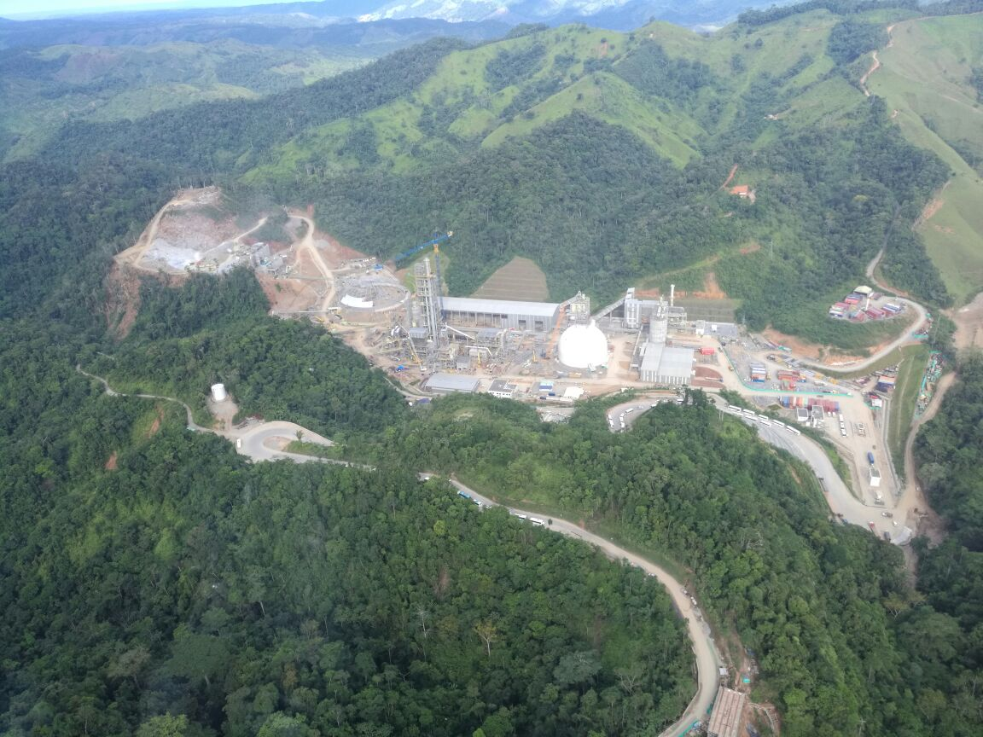
Gerencia de Sociedades Activas

Slide 117
ESTADO DE LOS ACTIVOS
ESTADO DE LOS ACTIVOS
FINCA MONTERREY (Maceo – Antioquia). Entregada a CEMEX en arrendamiento:
TÍTULO MINERO: la concesión del título minero se encuentra actualmente a favor de la sociedad C.I. CALIZAS Y MINERALES S.A. Ha sido explotado por CEMEX para fines de autoconsumo en virtud del Contrato de Mandato suscrito con el anterior depositario. La licencia ambiental se encuentra en cabeza de CEMEX.
ZONA FRANCA.
CEMEX ejerció la representación legal y todas las actuaciones correspondientes a la Zona Franca hasta abril de 2017, cuando se designó un depositario de SAE, considerando que el único accionista es CI CALIZAS Y MINERALES.
La medida cautelar no ha sido materializada por parte de la FGN
N° | FMI | DESCRIPCIÓN DEL PREDIO | EXTENSIÓN | OBSERVACIONES
1 | 019-14161 | LT 1 VDA LA SUSANA | 22 Ha + 1.726 M2 | Sobre éste predio funciona ZOMAM
2 | 019-14162 | LT 2 VDA LA SUSANA | 394 Ha + 8.274 M2 | Reserva ambiental
Gerencia de Sociedades Activas

Slide 118
MESAS DE TRABAJO CEMEX
MESAS DE TRABAJO CEMEX
Las mesas de trabajo corresponden a los siguientes cuatro temas: i) Contratos, ii) Concesión Minero Ambiental, iii) Zona Franca y iv) Penal.
Para el desarrollo de la agenda de trabajo se definió la siguiente hoja de ruta:
¿Cuál es la realidad económica del Proyecto?
¿Cuál es el modelo de negocio que debe aplicarse a esa realidad económica?
¿Cuáles son las contraprestaciones adecuadas para ese modelo de negocio?
¿Cuáles son los instrumentos jurídicos que deben cobijar el modelo y las contraprestaciones?
¿Cuáles son los efectos en el tiempo de estos instrumentos jurídicos?
¿Como deben implementarse a la luz de los procesos penales y de extinción de domino existentes?
SAE ha sido enfática en los aspectos que NO pueden ser objeto de negociación ni discusión en dichas mesas de trabajo: la buena o mala fe de CEMEX, las responsabilidades penales que han sido puestas en conocimiento de las autoridades, o la convalidación de los contratos suscritos por el señor YESID RAMIREZ.
Se generó el compromiso para CEMEX de entrega de la totalidad de la información de C.I. CALIZAS Y MINERALES y de ZOMAM al nuevo depositario designado por SAE.
Gerencia de Sociedades Activas
Gerencia de Sociedades Activas

Slide 119
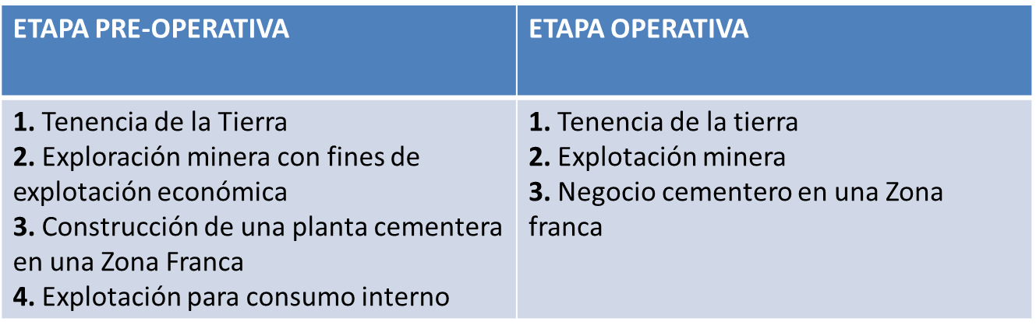
PROYECTO MACEO
4. PROYECTO MACEO
Gerencia de Sociedades Activas
Gerencia de Sociedades Activas

Slide 120

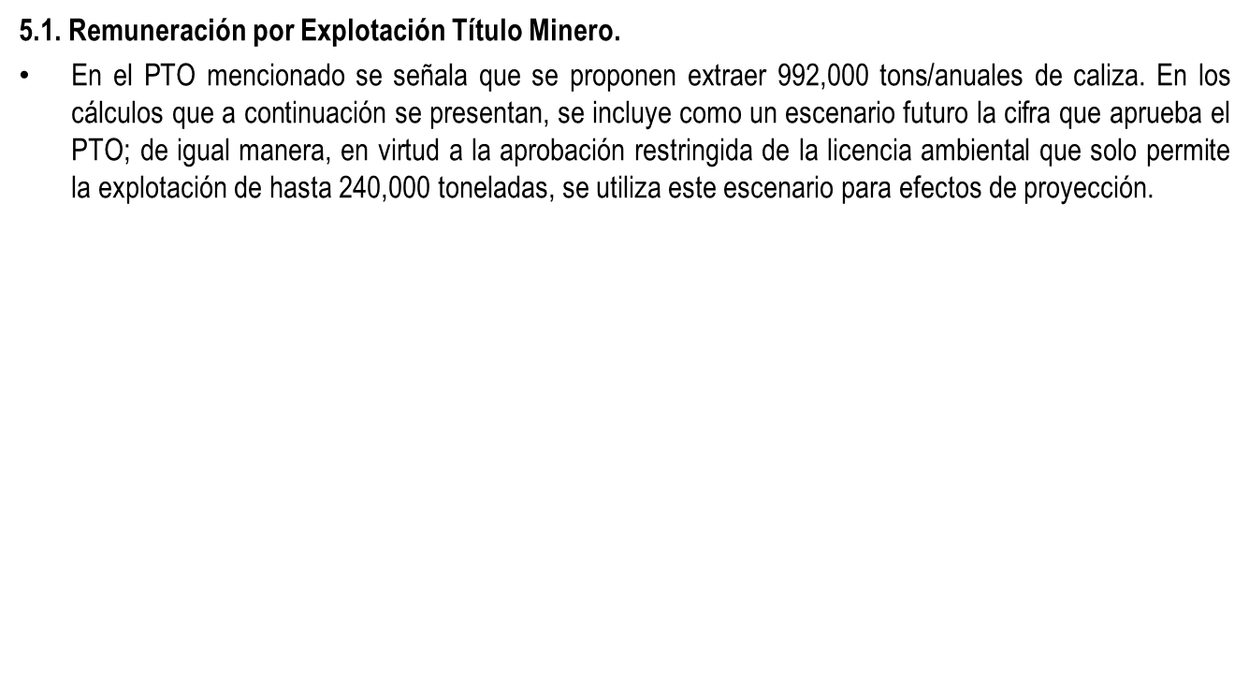
DIAGNÓSTICO ECONÓMICO
Estudios y Consultorias SAS
Valoración CI Calizas y Minerales
Concesión Minera L1477005 |  |  |  | $/Ton |  |  |  | Pesos Colombianos
 | Año | Tons |  | Precio Ref UPME | 40% | 45% | 50% | 40% | 45% | 50%
Escenario Tons PTO
2017 | Año 1 | 992,000 |  | 12,119 | 4,848 | 5,454 | 6,060 | 4,808,840,741 | 5,409,945,833 | 6,011,050,926
2018 | Año 2 | 992,000 |  | 12,119 | 4,848 | 5,454 | 6,060 | 4,808,840,741 | 5,409,945,833 | 6,011,050,926
2019 | Año 3 | 992,000 |  | 12,119 | 4,848 | 5,454 | 6,060 | 4,808,840,741 | 5,409,945,833 | 6,011,050,926
2020 | Año 4 | 992,000 |  | 12,119 | 4,848 | 5,454 | 6,060 | 4,808,840,741 | 5,409,945,833 | 6,011,050,926
2021 | Año 5 | 992,000 |  | 12,119 | 4,848 | 5,454 | 6,060 | 4,808,840,741 | 5,409,945,833 | 6,011,050,926
2022 | Año 6 | 992,000 |  | 12,119 | 4,848 | 5,454 | 6,060 | 4,808,840,741 | 5,409,945,833 | 6,011,050,926
2023 | Año 7 | 992,000 |  | 12,119 | 4,848 | 5,454 | 6,060 | 4,808,840,741 | 5,409,945,833 | 6,011,050,926
2024 | Año 8 | 992,000 |  | 12,119 | 4,848 | 5,454 | 6,060 | 4,808,840,741 | 5,409,945,833 | 6,011,050,926
2025 | Año 9 | 992,000 |  | 12,119 | 4,848 | 5,454 | 6,060 | 4,808,840,741 | 5,409,945,833 | 6,011,050,926
2026 | Año 10 | 992,000 |  | 12,119 | 4,848 | 5,454 | 6,060 | 4,808,840,741 | 5,409,945,833 | 6,011,050,926
2027 | Año 11 | 992,000 |  | 12,119 | 4,848 | 5,454 | 6,060 | 4,808,840,741 | 5,409,945,833 | 6,011,050,926
2028 | Año 12 | 992,000 |  | 12,119 | 4,848 | 5,454 | 6,060 | 4,808,840,741 | 5,409,945,833 | 6,011,050,926
Escenario Tons Licencia Ambiental
2017 | Año 1 | 240,000 |  | 12,119 | 4,848 | 5,454 | 6,060 | 1,163,429,211 | 1,308,857,863 | 1,454,286,514
2018 | Año 2 | 240,000 |  | 12,119 | 4,848 | 5,454 | 6,060 | 1,163,429,211 | 1,308,857,863 | 1,454,286,514
2019 | Año 3 | 240,000 |  | 12,119 | 4,848 | 5,454 | 6,060 | 1,163,429,211 | 1,308,857,863 | 1,454,286,514
2020 | Año 4 | 240,000 |  | 12,119 | 4,848 | 5,454 | 6,060 | 1,163,429,211 | 1,308,857,863 | 1,454,286,514
2021 | Año 5 | 240,000 |  | 12,119 | 4,848 | 5,454 | 6,060 | 1,163,429,211 | 1,308,857,863 | 1,454,286,514
2022 | Año 6 | 240,000 |  | 12,119 | 4,848 | 5,454 | 6,060 | 1,163,429,211 | 1,308,857,863 | 1,454,286,514
2023 | Año 7 | 240,000 |  | 12,119 | 4,848 | 5,454 | 6,060 | 1,163,429,211 | 1,308,857,863 | 1,454,286,514
2024 | Año 8 | 240,000 |  | 12,119 | 4,848 | 5,454 | 6,060 | 1,163,429,211 | 1,308,857,863 | 1,454,286,514
2025 | Año 9 | 240,000 |  | 12,119 | 4,848 | 5,454 | 6,060 | 1,163,429,211 | 1,308,857,863 | 1,454,286,514
2026 | Año 10 | 240,000 |  | 12,119 | 4,848 | 5,454 | 6,060 | 1,163,429,211 | 1,308,857,863 | 1,454,286,514
2027 | Año 11 | 240,000 |  | 12,119 | 4,848 | 5,454 | 6,060 | 1,163,429,211 | 1,308,857,863 | 1,454,286,514
2028 | Año 12 | 240,000 |  | 12,119 | 4,848 | 5,454 | 6,060 | 1,163,429,211 | 1,308,857,863 | 1,454,286,514
Gerencia de Sociedades Activas
Gerencia de Sociedades Activas

Slide 121
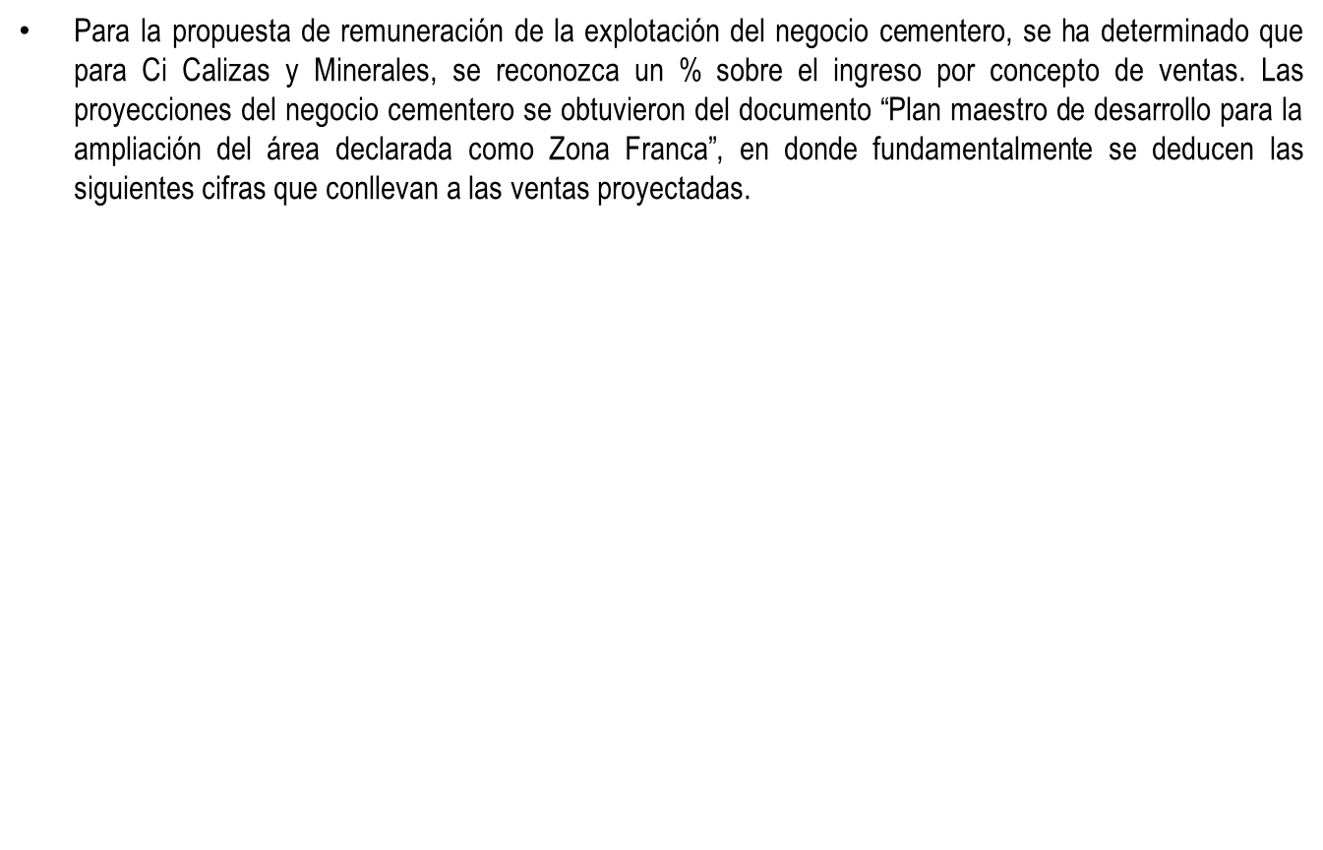
DIAGNÓSTICO ECONÓMICO
5.2. Remuneración correspondiente a la Explotación del Negocio Cementero
Estudios y Consultorias Valoracion CI Calizas y Proyecciones Zomam
Ventas Estimadas Produccion Cemento Zomam
Año | Volumen TM | Precio $/TM | Venta MMCop
2010
2011
2012
2013
2014
2015 | 250.000 | 386.100 | 96.525
2016 | 1.000.000 | 386.100 | 386.100
2017 | 1.000.000 | 386.100 | 386.100
2018 | 1.000.000 | 386.100 | 386.100
2019 | 1.000.000 | 386.100 | 386.100
2020 | 1.000.000 | 386.100 | 386.100
2021 | 1.000.000 | 386.100 | 386.100
2022 | 1.000.000 | 386.100 | 386.100
2023 | 1.000.000 | 386.100 | 386.100
2024 | 1.000.000 | 386.100 | 386.100
2025 | 1.000.000 | 386.100 | 386.100
2026 | 1.000.000 | 386.100 | 386.100
2027 |  | 386.100
2028 |  | 386.100
2029 |  | 386.100
2030 |  | 386.100
Total |  |  | 4.343.625
Fuente: Plan Maestro Zomam (Estimados Cemex Colombia S.A.)
Gerencia de Sociedades Activas
Gerencia de Sociedades Activas

Slide 122
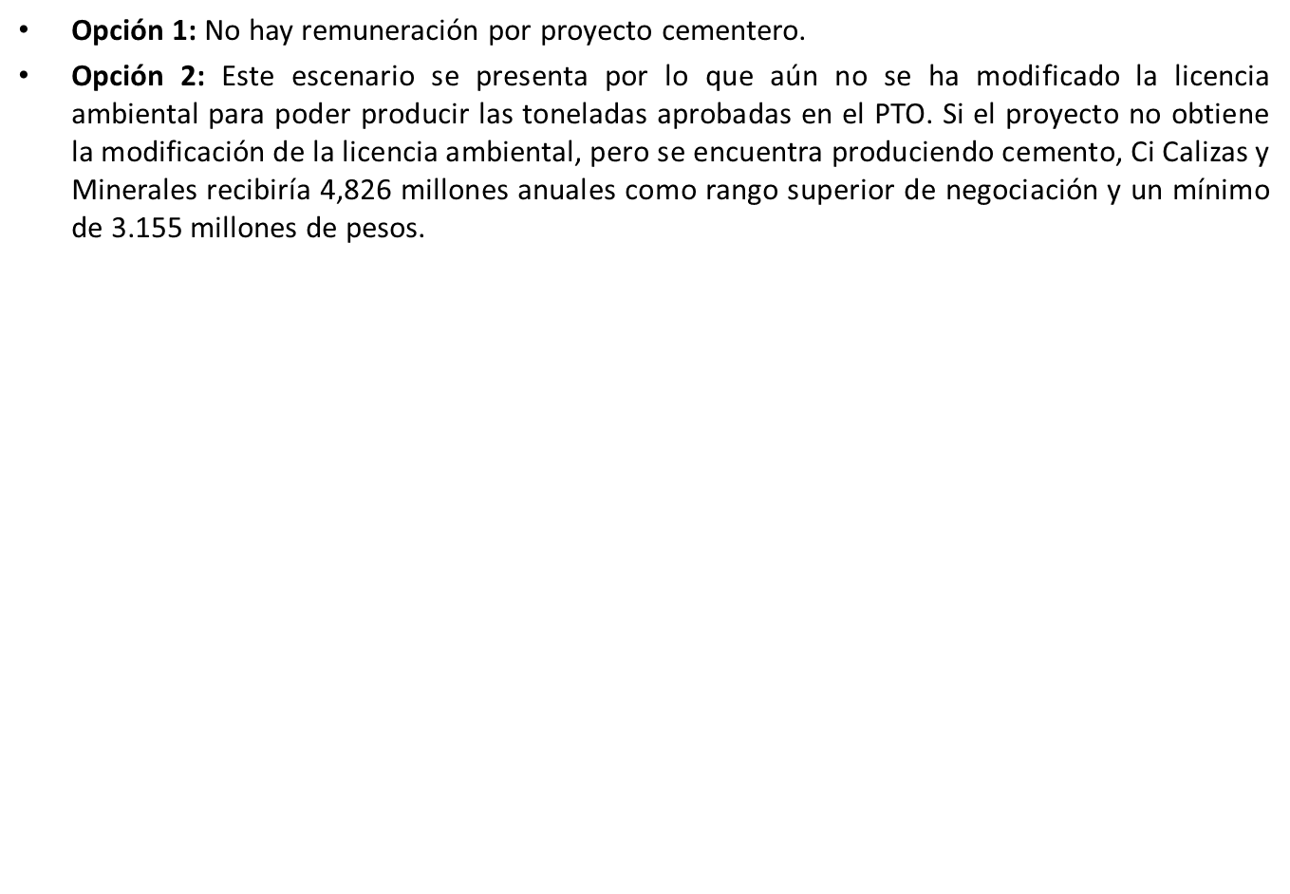
DIAGNÓSTICO ECONÓMICO
Estudios y Consultorias SAS
Valoración CI Calizas y Minerales
Proyecciones Zomam |  | Millones de Pesos
 |  |  |  |  |  |  | Remuneración SAE sobre Ingreso
 | Año |  |  |  | Ingreso Proyectado |  | 3.3% | 4.0% | 5.0%
2017 | Año 1 |  |  |  | 96,525 |  | 3,155 | 3,861 | 4,826
2018 | Año 2 |  |  |  | 96,525 |  | 3,155 | 3,861 | 4,826
2019 | Año 3 |  |  |  | 96,525 |  | 3,155 | 3,861 | 4,826
2020 | Año 4 |  |  |  | 96,525 |  | 3,155 | 3,861 | 4,826
2021 | Año 5 |  |  |  | 96,525 |  | 3,155 | 3,861 | 4,826
2022 | Año 6 |  |  |  | 96,525 |  | 3,155 | 3,861 | 4,826
2023 | Año 7 |  |  |  | 96,525 |  | 3,155 | 3,861 | 4,826
2024 | Año 8 |  |  |  | 96,525 |  | 3,155 | 3,861 | 4,826
2025 | Año 9 |  |  |  | 96,525 |  | 3,155 | 3,861 | 4,826
2026 | Año 10 |  |  |  | 96,525 |  | 3,155 | 3,861 | 4,826
2027 | Año 11 |  |  |  | 96,525 |  | 3,155 | 3,861 | 4,826
2028 | Año 12 |  |  |  | 96,525 |  | 3,155 | 3,861 | 4,826
 | Total |  |  |  | 1,158,300 |  | 37,864 | 46,332 | 57,915
Fuente Ebitda Proyectado: Plan Maestro Zomam
(*) Se utilizan las cifras del plan maestro asumiendo modificando año de inicio, 2015 por 2017
Gerencia de Sociedades Activas
Gerencia de Sociedades Activas

Slide 123
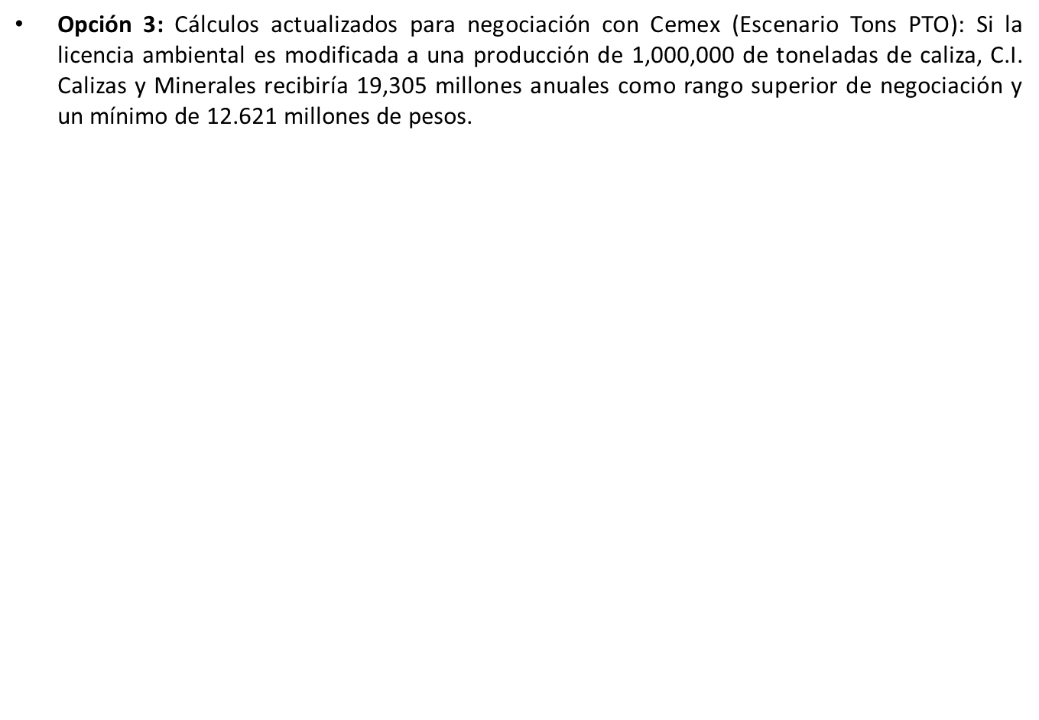
DIAGNÓSTICO ECONÓMICO
Estudios y Consultorías SAS
Valoración CI Calizas y Minerales
Proyecciones Zomam |  | Millones de Pesos
 |  |  |  | Remuneración SAE sobre EBITDA |  |  | Remuneración SAE sobre Ingreso
 | Año | Ebitda Proyectado |  | 6% | Ingreso Proyectado | % sobre Ingreso | 3.3% | 4.0% | 5.0%
2017 | Año 1 | 44,399 |  | 2,664 | 96,525 | 2.8% | 3,155 | 3,861 | 4,826
2018 | Año 2 | 177,594 |  | 10,656 | 386,100 | 2.8% | 12,621 | 15,444 | 19,305
2019 | Año 3 | 214,452 |  | 12,867 | 386,100 | 3.3% | 12,621 | 15,444 | 19,305
2020 | Año 4 | 214,452 |  | 12,867 | 386,100 | 3.3% | 12,621 | 15,444 | 19,305
2021 | Año 5 | 214,452 |  | 12,867 | 386,100 | 3.3% | 12,621 | 15,444 | 19,305
2022 | Año 6 | 214,452 |  | 12,867 | 386,100 | 3.3% | 12,621 | 15,444 | 19,305
2023 | Año 7 | 214,452 |  | 12,867 | 386,100 | 3.3% | 12,621 | 15,444 | 19,305
2024 | Año 8 | 214,452 |  | 12,867 | 386,100 | 3.3% | 12,621 | 15,444 | 19,305
2025 | Año 9 | 214,452 |  | 12,867 | 386,100 | 3.3% | 12,621 | 15,444 | 19,305
2026 | Año 10 | 214,452 |  | 12,867 | 386,100 | 3.3% | 12,621 | 15,444 | 19,305
2027 | Año 11 | 214,452 |  | 12,867 | 386,100 | 3.3% | 12,621 | 15,444 | 19,305
2028 | Año 12 | 214,452 |  | 12,867 | 386,100 | 3.3% | 12,621 | 15,444 | 19,305
 | Total | 2,366,513 |  | 141,991 | 4,343,625 | 3.3% | 141,991 | 173,745 | 217,181
Fuente Ebitda Proyectado: Plan Maestro Zomam
(*) Se utilizan las cifras del plan maestro asumiendo modificando año de inicio, 2015 por 2017
Gerencia de Sociedades Activas
Gerencia de Sociedades Activas

Slide 124

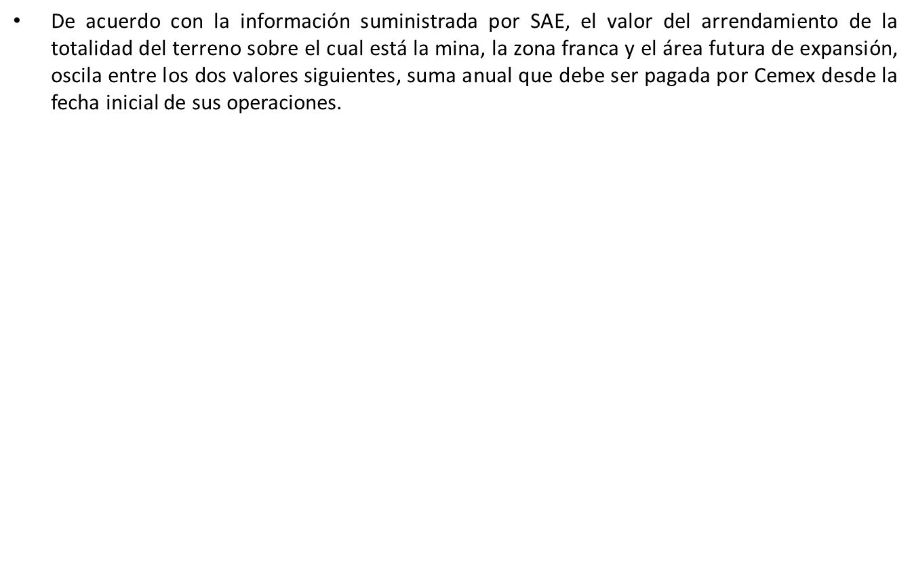
DIAGNÓSTICO ECONÓMICO
Estudios y Consultorias SAS
Valoración CI Calizas y Minerales
Informacion Areas Terreno La Hacienda Monterrey
Concepto | Area declarada
 | M²
Zona Franca | 22
Area Titulo Minero | 30
Area con potencial expansión como Zona Franca
Otras areas | 367
Total Area | 419
Estudios y Consultorias SAS
Valoración CI Calizas y Minerales
Concesión Minera L1477005
Area Arrendamiento - Ha |  | 419
Alternativas de Referencia $/M² |  | Valor $/Mes |  | Valor $ Anual
Valor M² Limite inferior SAE $/M² |  | 3,505,313 |  | 42,063,756
Valor M² Limite superior SAE $/M² |  | 4,138,520 |  | 49,662,240
Gerencia de Sociedades Activas
Gerencia de Sociedades Activas

Slide 125
DIAGNÓSTICO ECONÓMICO
 | 240 mil (Tons Licencia Ambiental) |  | 992 mil (Tons PTO)
Explotación Minera | 1,100 (40%) | 1,450 (50%) | 4,800 (40%) | 6,000 (50%)
Negocio Cementero | 3,100 (3.3%) | 4,800 (5%) | 12,000 (3.3%) | 19,000 (5%)
gArrendamiento | 42, | 49, | 42, | 49,
TOTAL (vlr anual) | 4,242 | 6,299 | 16,842 | 25,049
Gerencia de Sociedades Activas
Gerencia de Sociedades Activas

Slide 126
ORDEN DEL DIA
ORDEN DEL DÍA
Verificación del Quórum. Ley de Extinción de
Informe Sociedades Activas.
Informe Sociedades en Liquidación.
Avance Implementación Modificación Ley de Extinción de Dominio.
Comité Financiero.
Relación FGN y SAE.
Proposiciones y Varios.

Slide 127

La Transparencia nuestro mejor Activo
Gracias

